Slide 1

团结•勤奋•求实•创新
A A U
A A U
常用工具软件实践
主讲人：20网工 卞金戈
2024年1月8日

Slide 2
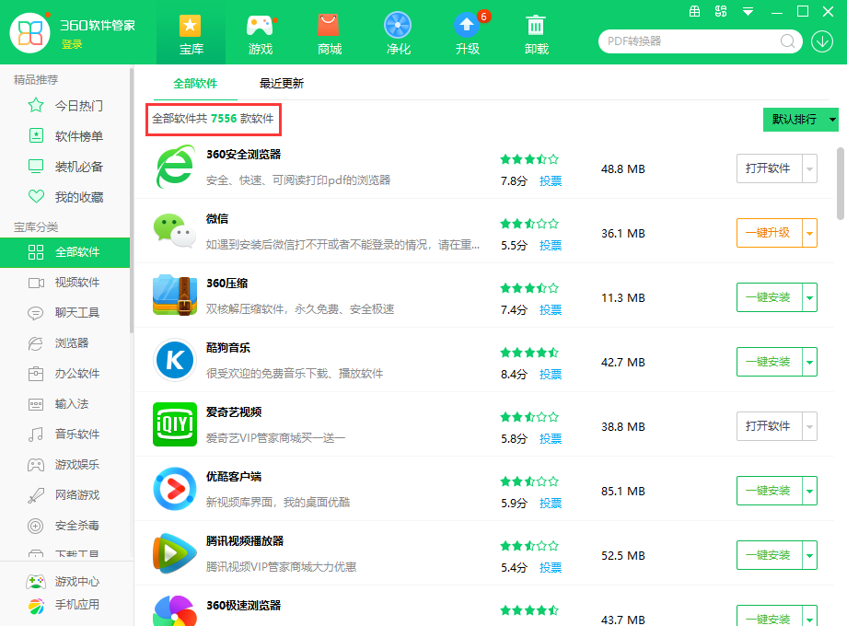
团结•勤奋•求实•创新
A A U
A A U
什么是软件？
计算机系统操作有关的计算机程序、规程、规则，以及可能有的文件、文档及数据。

Slide 3
团结•勤奋•求实•创新
A A U
A A U
软件的分类
系统软件
应用软件

Slide 4
团结•勤奋•求实•创新
A A U
A A U
软件的分类
系统软件是指控制和协调计算机及外部设备,支持应用软件开发和运行的系统，是无需用户干预的各种程序的集合，主要功能是调度，监控和维护计算机系统。具有代表性的系统软件：操作系统（operating system）。
Windows Linux
系统软件

Slide 5
团结•勤奋•求实•创新
A A U
A A U
软件的分类
应用软件是为满足用户不同领域、不同问题的应用需求而提供的那部分软件。它可以拓宽计算机系统的应用领域，放大硬件的功能。具有代表性的应用软件：办公软件（ office software）。
应用软件

Slide 6
团结•勤奋•求实•创新
A A U
A A U
应用软件
应用软件从安装形式上大致分为两种：第一种是我们常见的step by step形式,需要我们按照提示一步步进行安装。第二种绿色软件是不需要我们进行安装，直接打开就能使用。（软件安装形式不同，完全卸载软件，方式也不同）
应用软件
Notes:
绿色软件XJAD

Slide 7
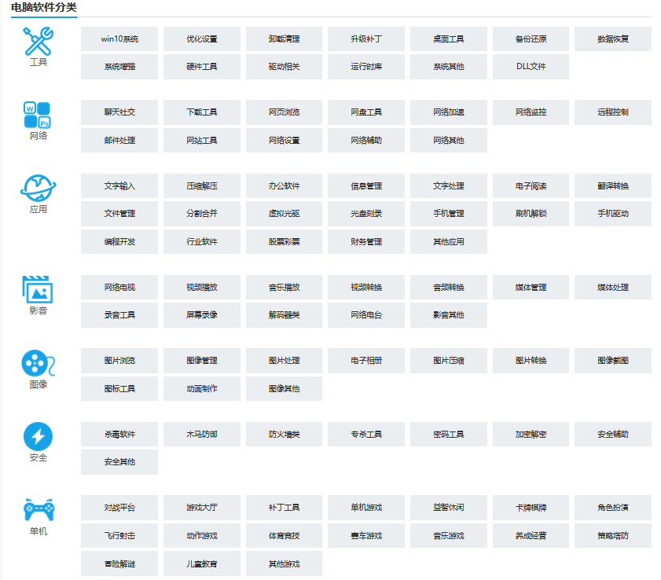
团结•勤奋•求实•创新
A A U
A A U
应用软件
应用软件

Slide 8
团结•勤奋•求实•创新
A A U
A A U
第一章 成为 会修电脑 的 大高手
为什么要学会“修电脑”呢
遇到问题不会慌，遇到事情不求人

Slide 9
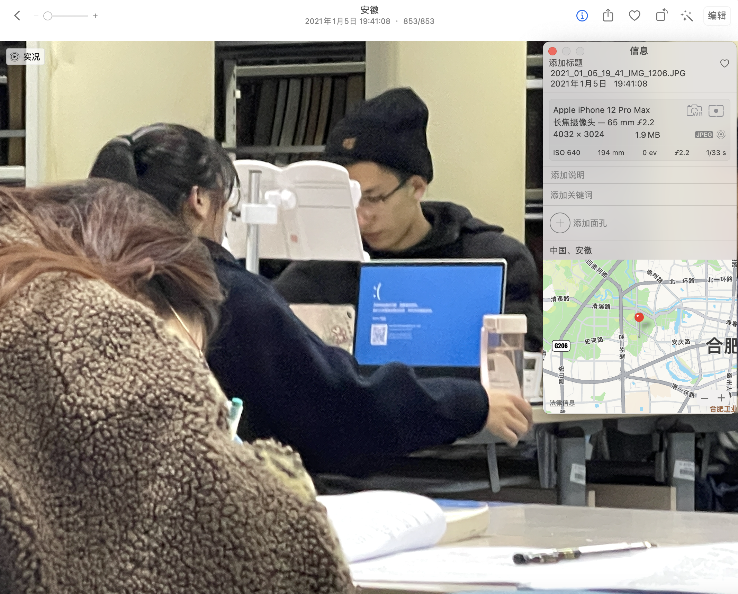
团结•勤奋•求实•创新
A A U
A A U
遇到问题不会慌
遇到事情不求人

Slide 10
团结•勤奋•求实•创新
A A U
A A U
第一节 了解你的电脑
了解你的电脑配置 不仅仅局限于它的价格
不仅
方便你与他人交流我的电脑有多好
更是
能在你遇到各种问题的时候
方便每一个愿意花时间帮助你的人

Slide 11
团结•勤奋•求实•创新
A A U
A A U
第一节 了解你的电脑
了解你的电脑配置 不仅仅局限于它的价格
不仅
方便你与他人交流我的电脑有多好
更是
能在你遇到各种问题的时候
方便每一个愿意花时间帮助你的人

Slide 12
团结•勤奋•求实•创新
A A U
A A U
第一节 了解你的电脑
AIDA64
AIDA64是一款系统软硬件检测工具，它可以详细的显示出PC各方面的信息。AIDA64不仅提供了协助超频，硬件侦错，压力测试和传感器监测等多种功能，而且还可以对处理器，系统内存和磁盘驱动器的性能进行全面评估。
下载地址： 英文官网 https://www.aida64.com/downloads

Slide 13
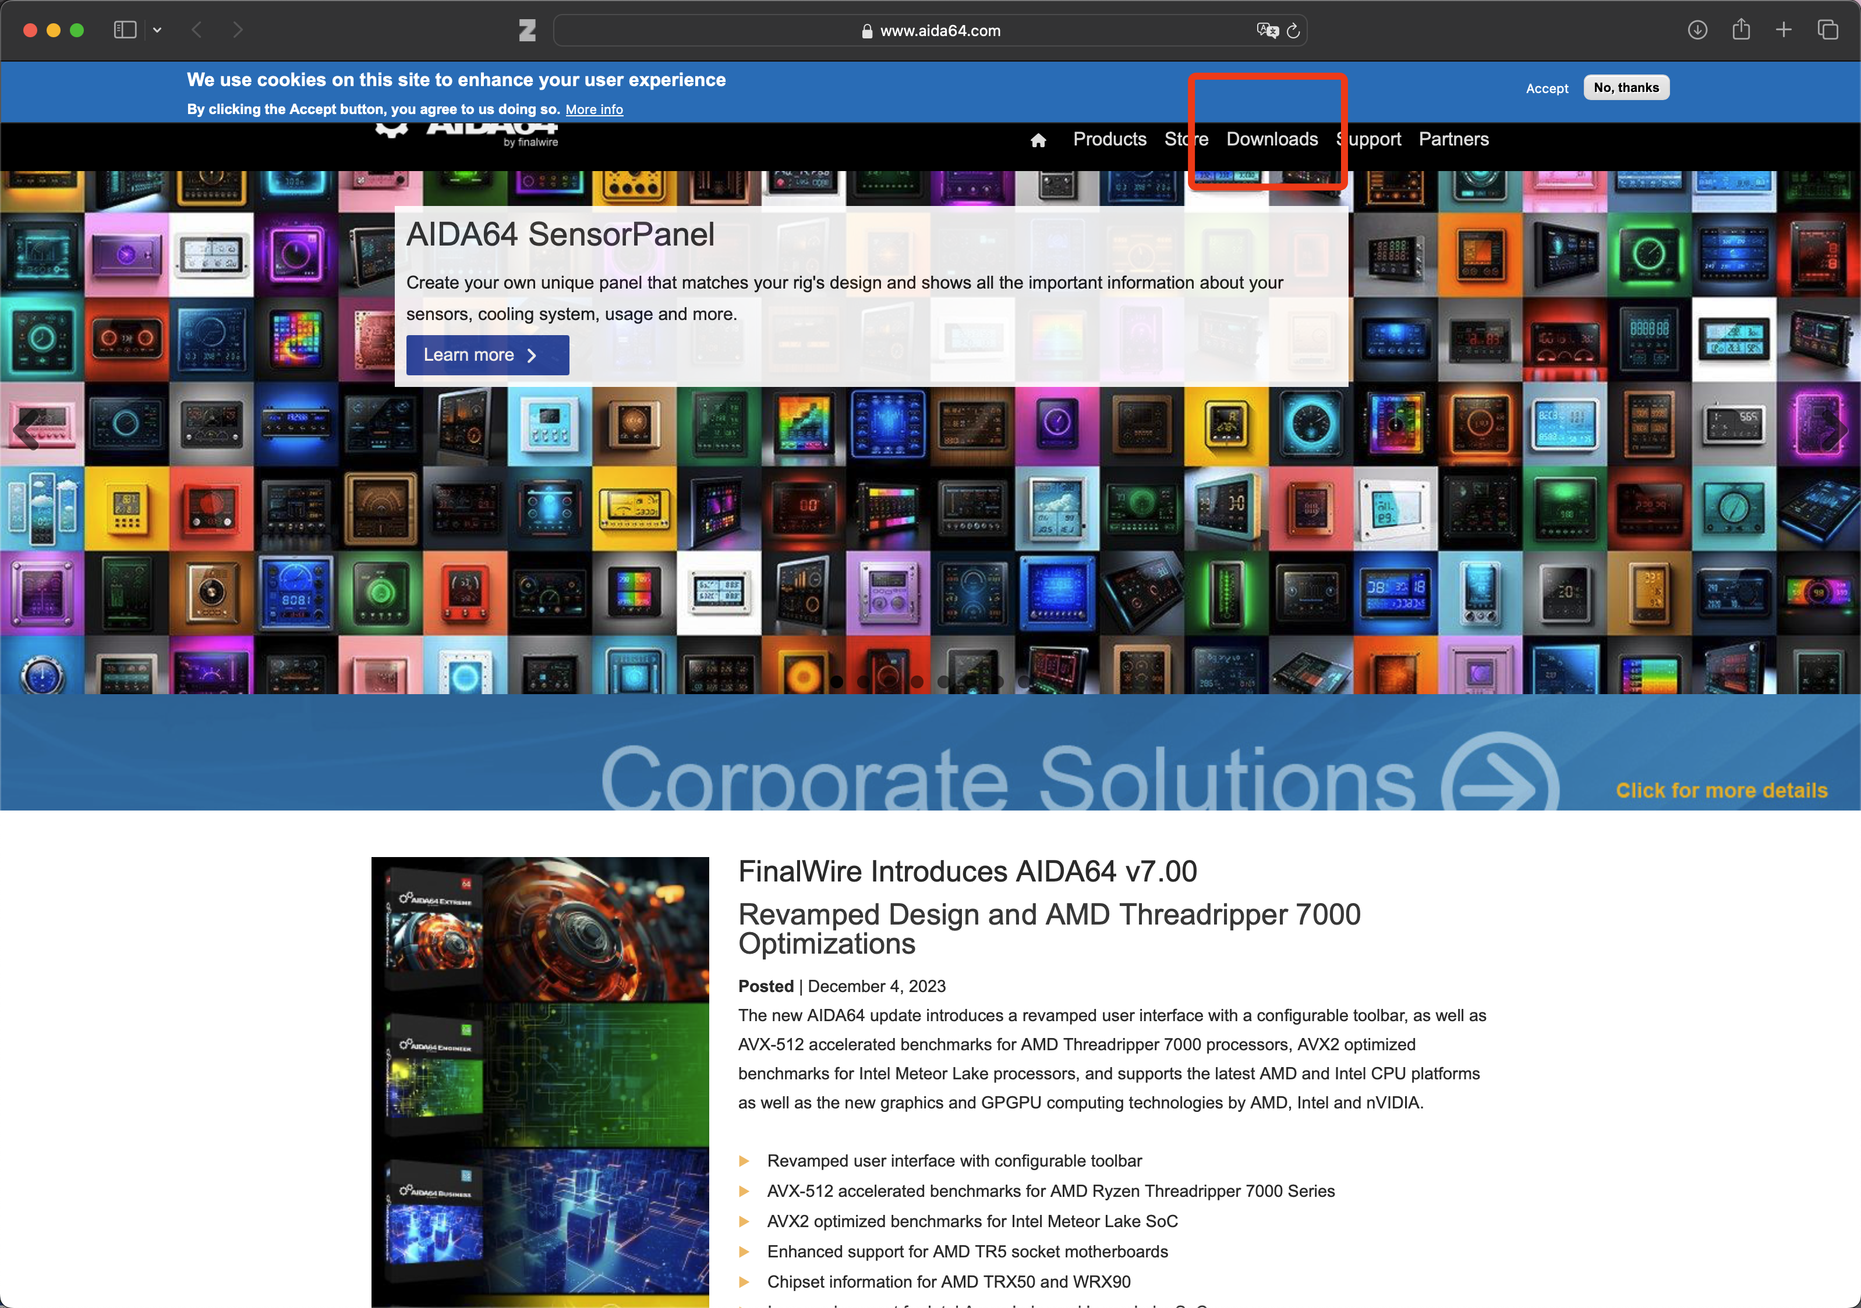
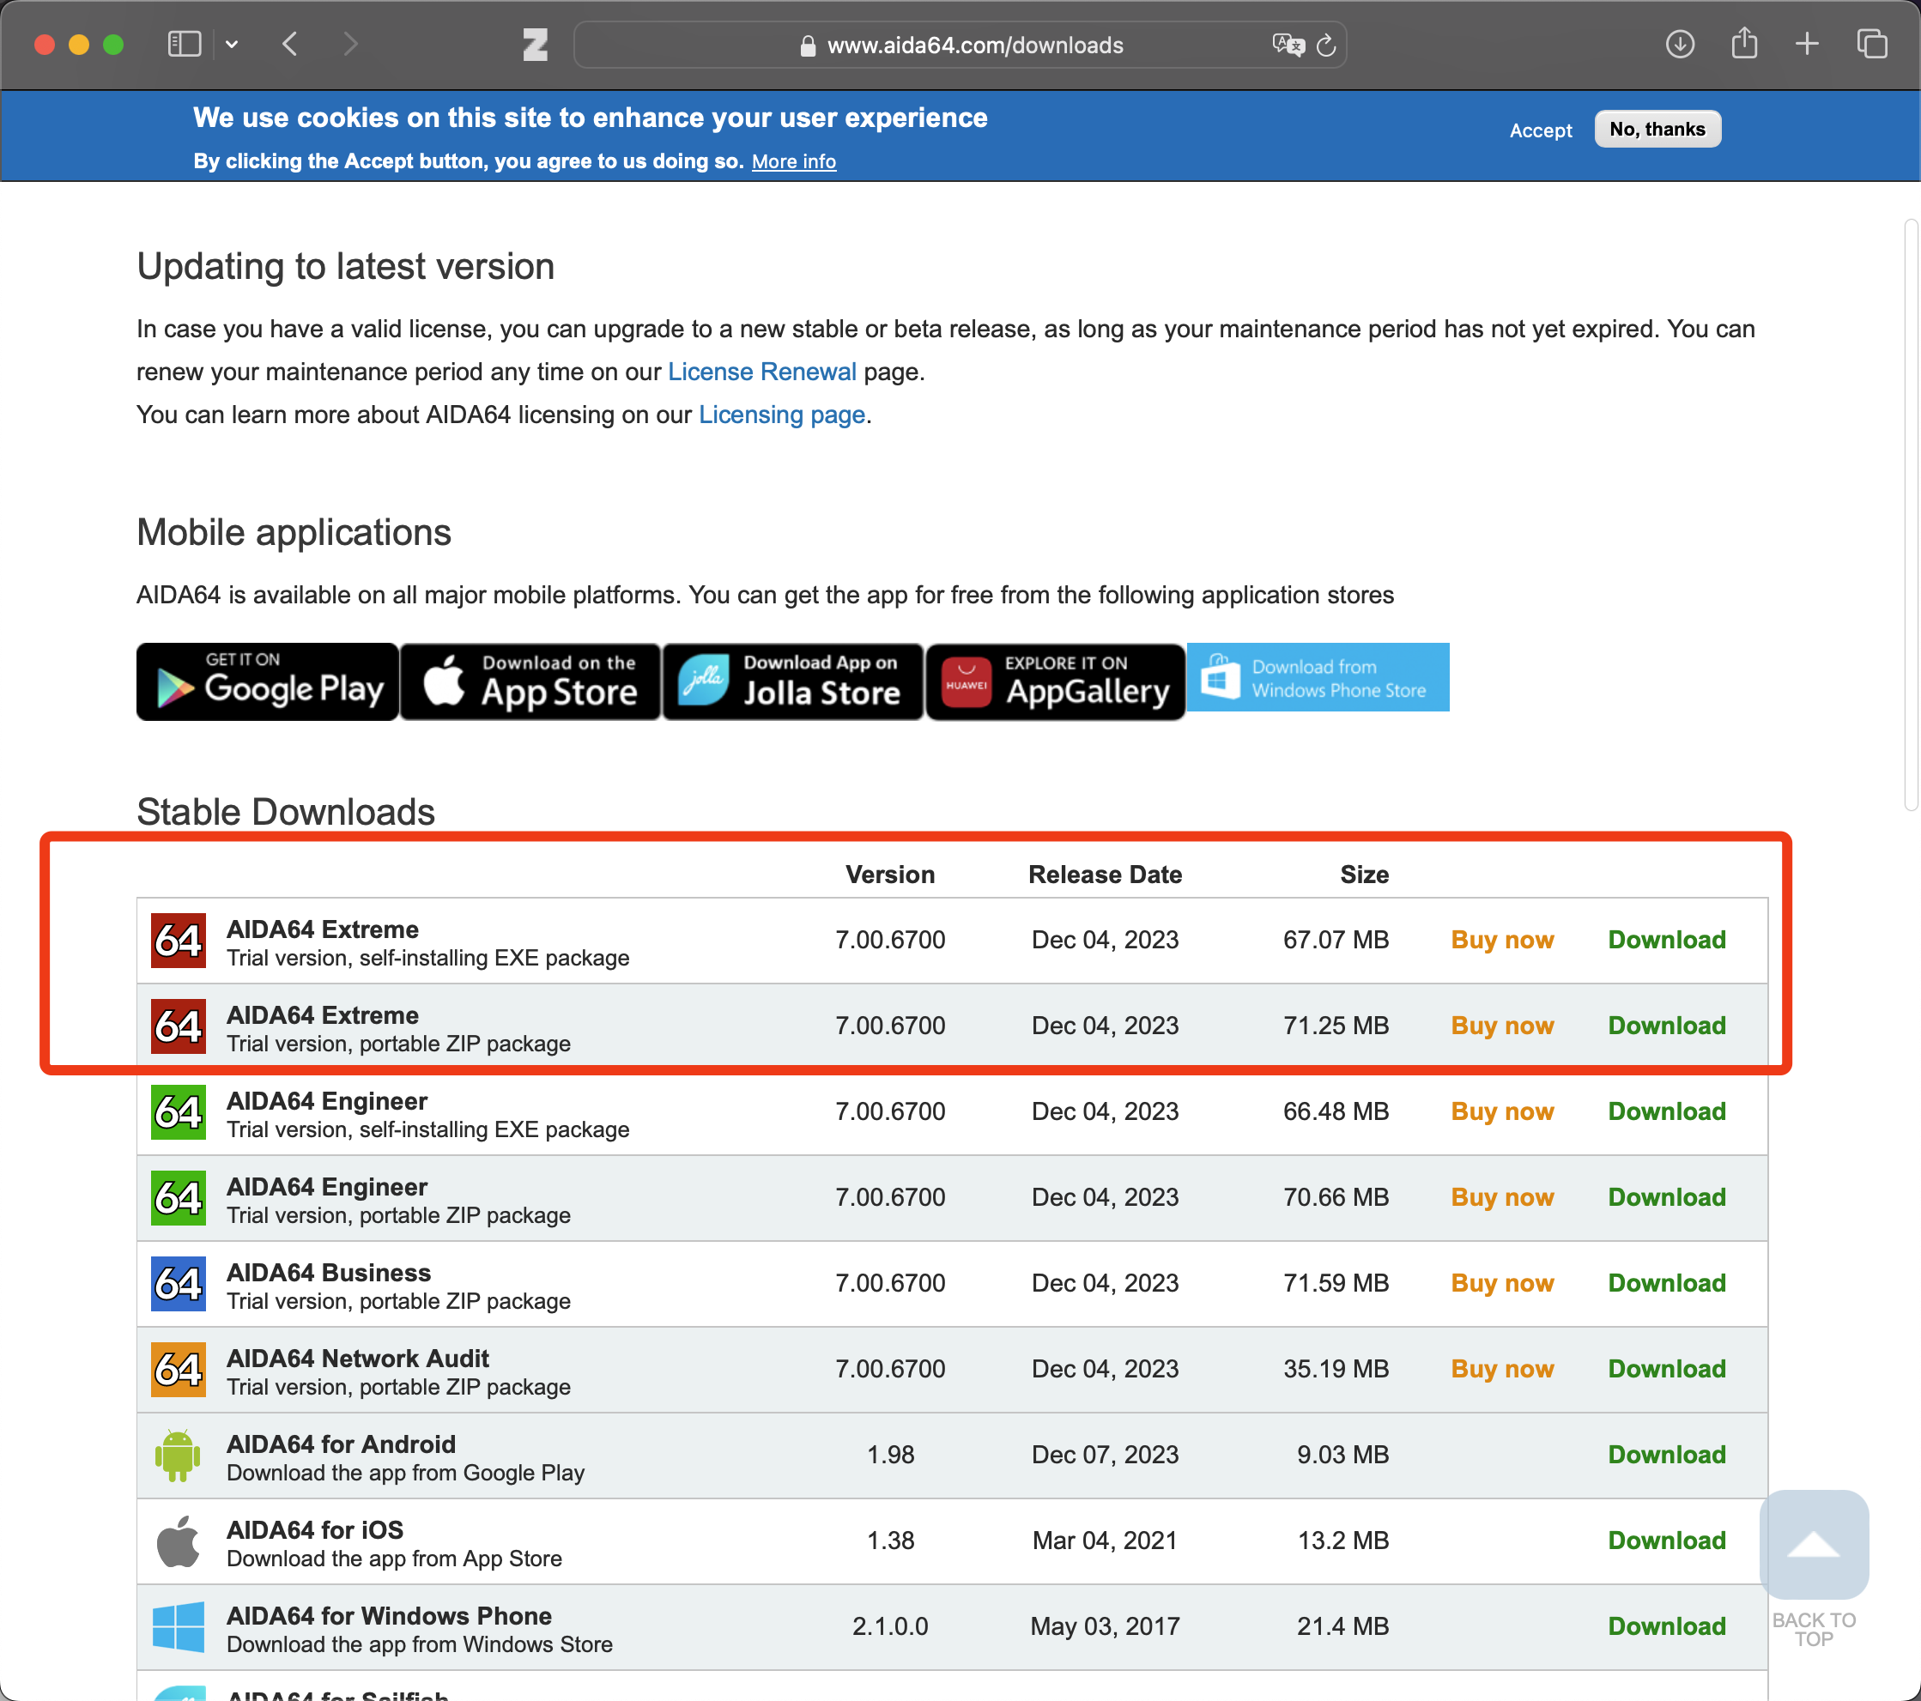
下载地址： 英文官网 https://www.aida64.com/downloads
PS：不用中文网一方面是网站页面广告多 （当然外版网站也有就是 但相对克制一些）另一方面是软件内可能有植入。
但未汉化的软件版本使用存在一定的门槛，辩证的看待就好啦

Slide 14
团结•勤奋•求实•创新
A A U
A A U
第一节 了解你的电脑
CPU-Z
CPU-Z是一款家喻户晓的CPU检测软件，是检测CPU使用程度极高的一款软件，除了使用Intel或AMD自己的检测软件之外，我们平时使用最多的此类软件就数它了。它支持的CPU种类相当全面，软件的启动速度及检测速度都很快。另外，它还能检测主板和内存的相关信息，其中就有我们常用的内存双通道检测功能。当然，对于CPU的鉴别我们还是最好使用原厂软件。
使用这个软件可以查看CPU的信息。如果我们要准确地判断其超频性能，就可以通过它来测量CPU实际设计的FSB频率和倍频。

Slide 15
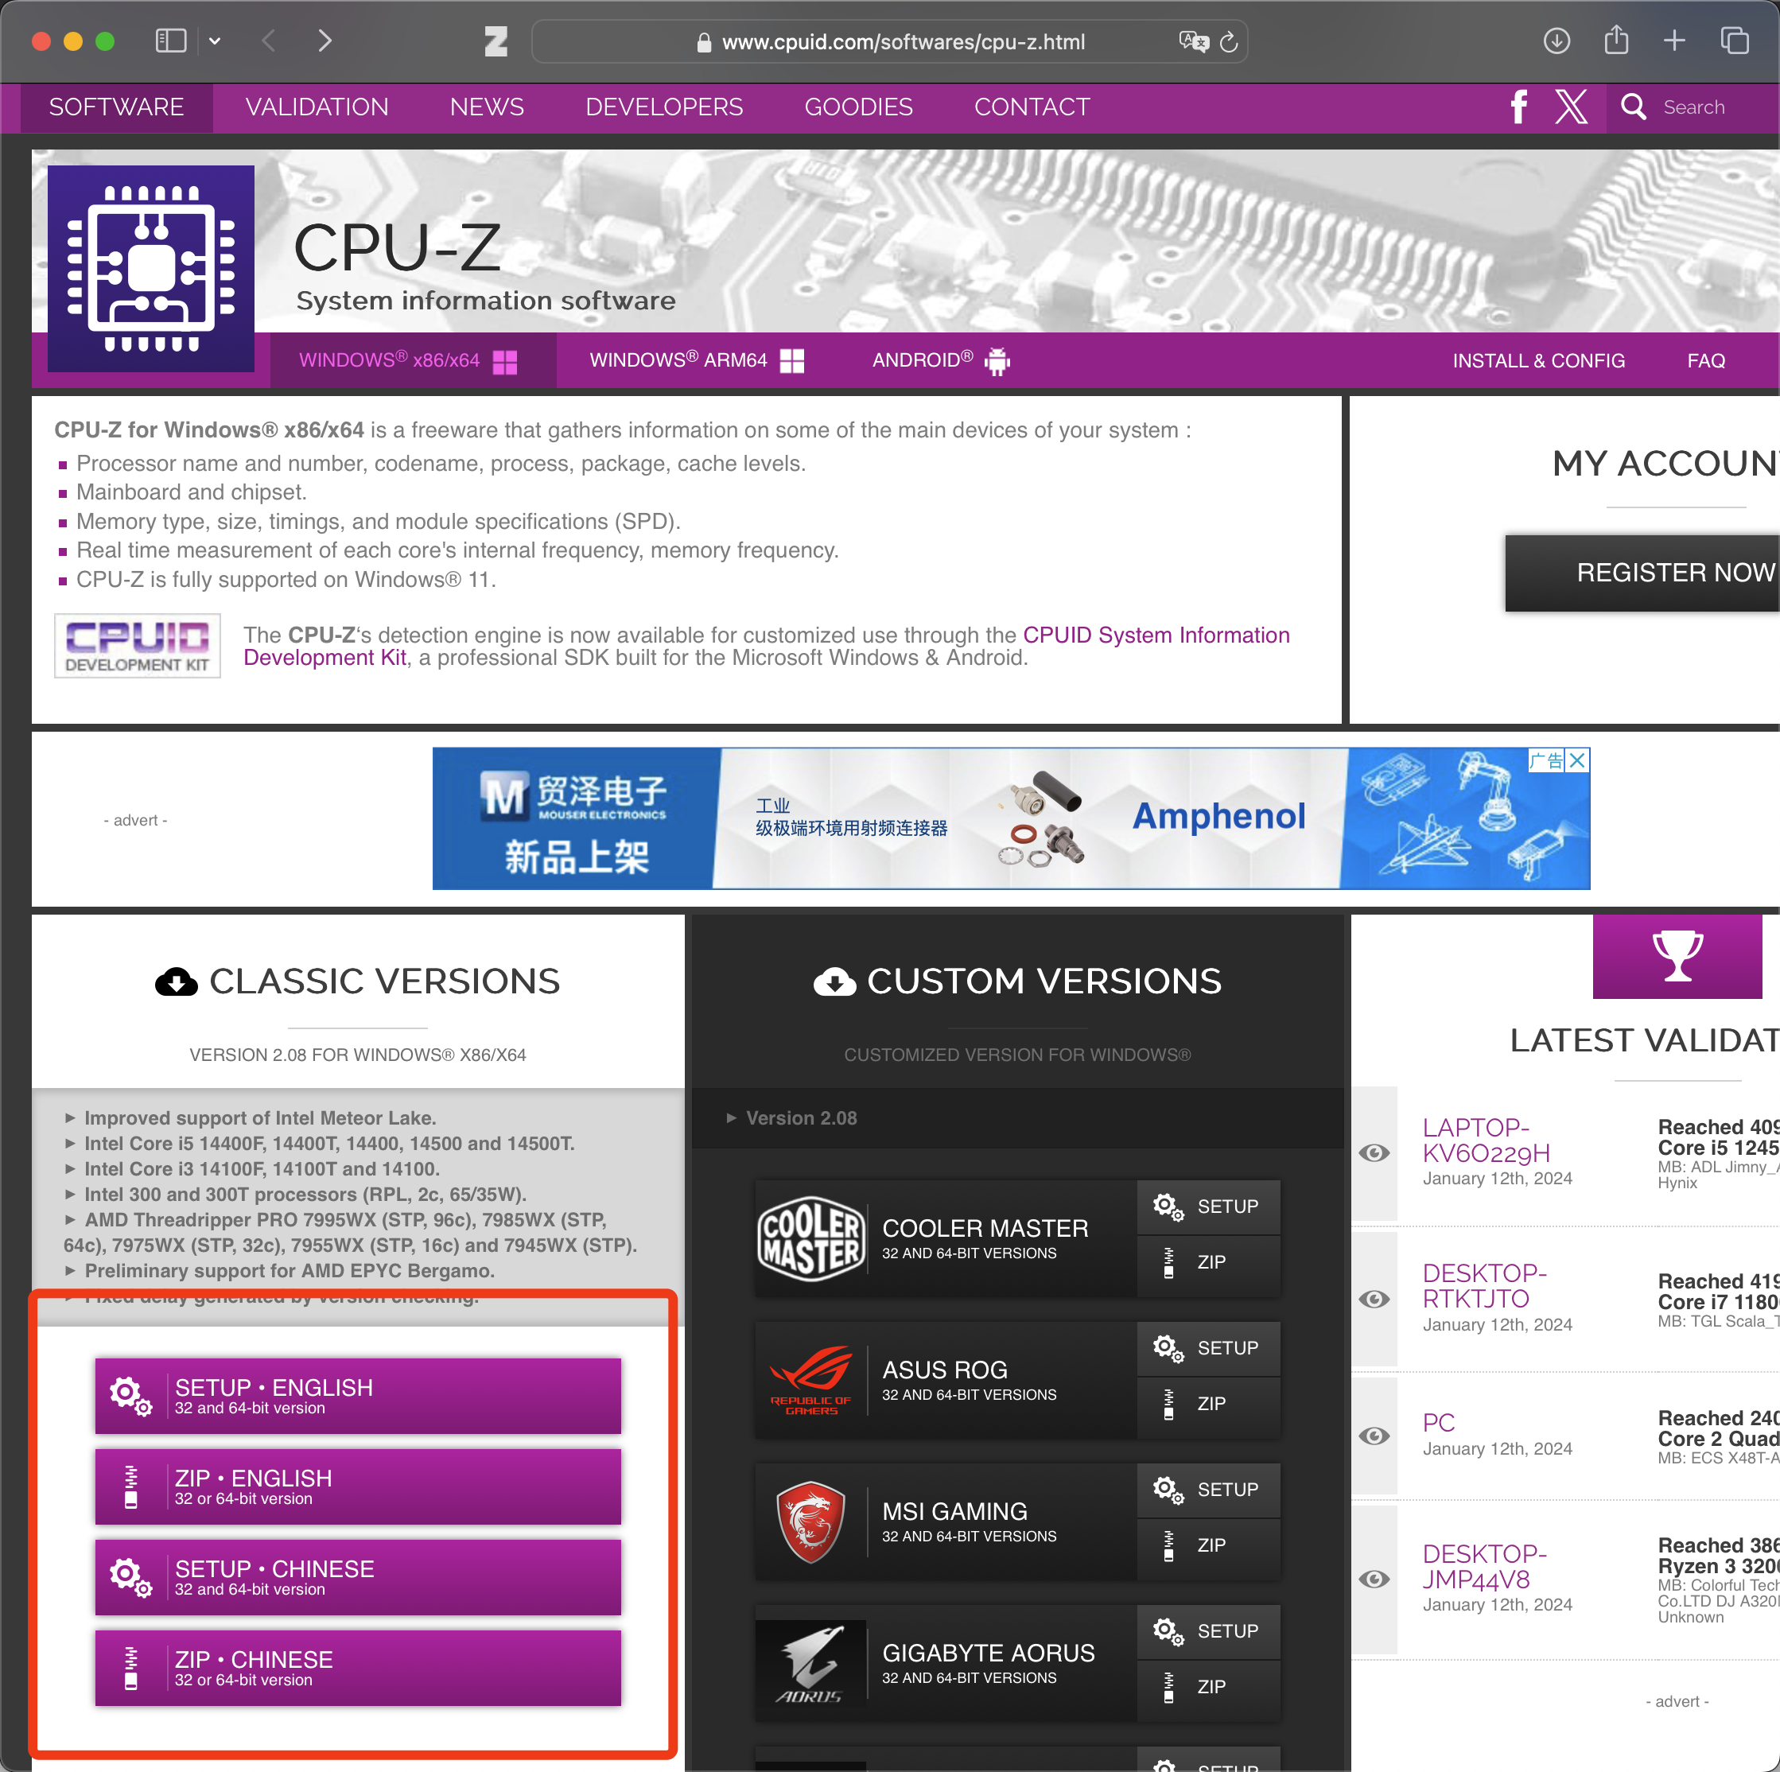
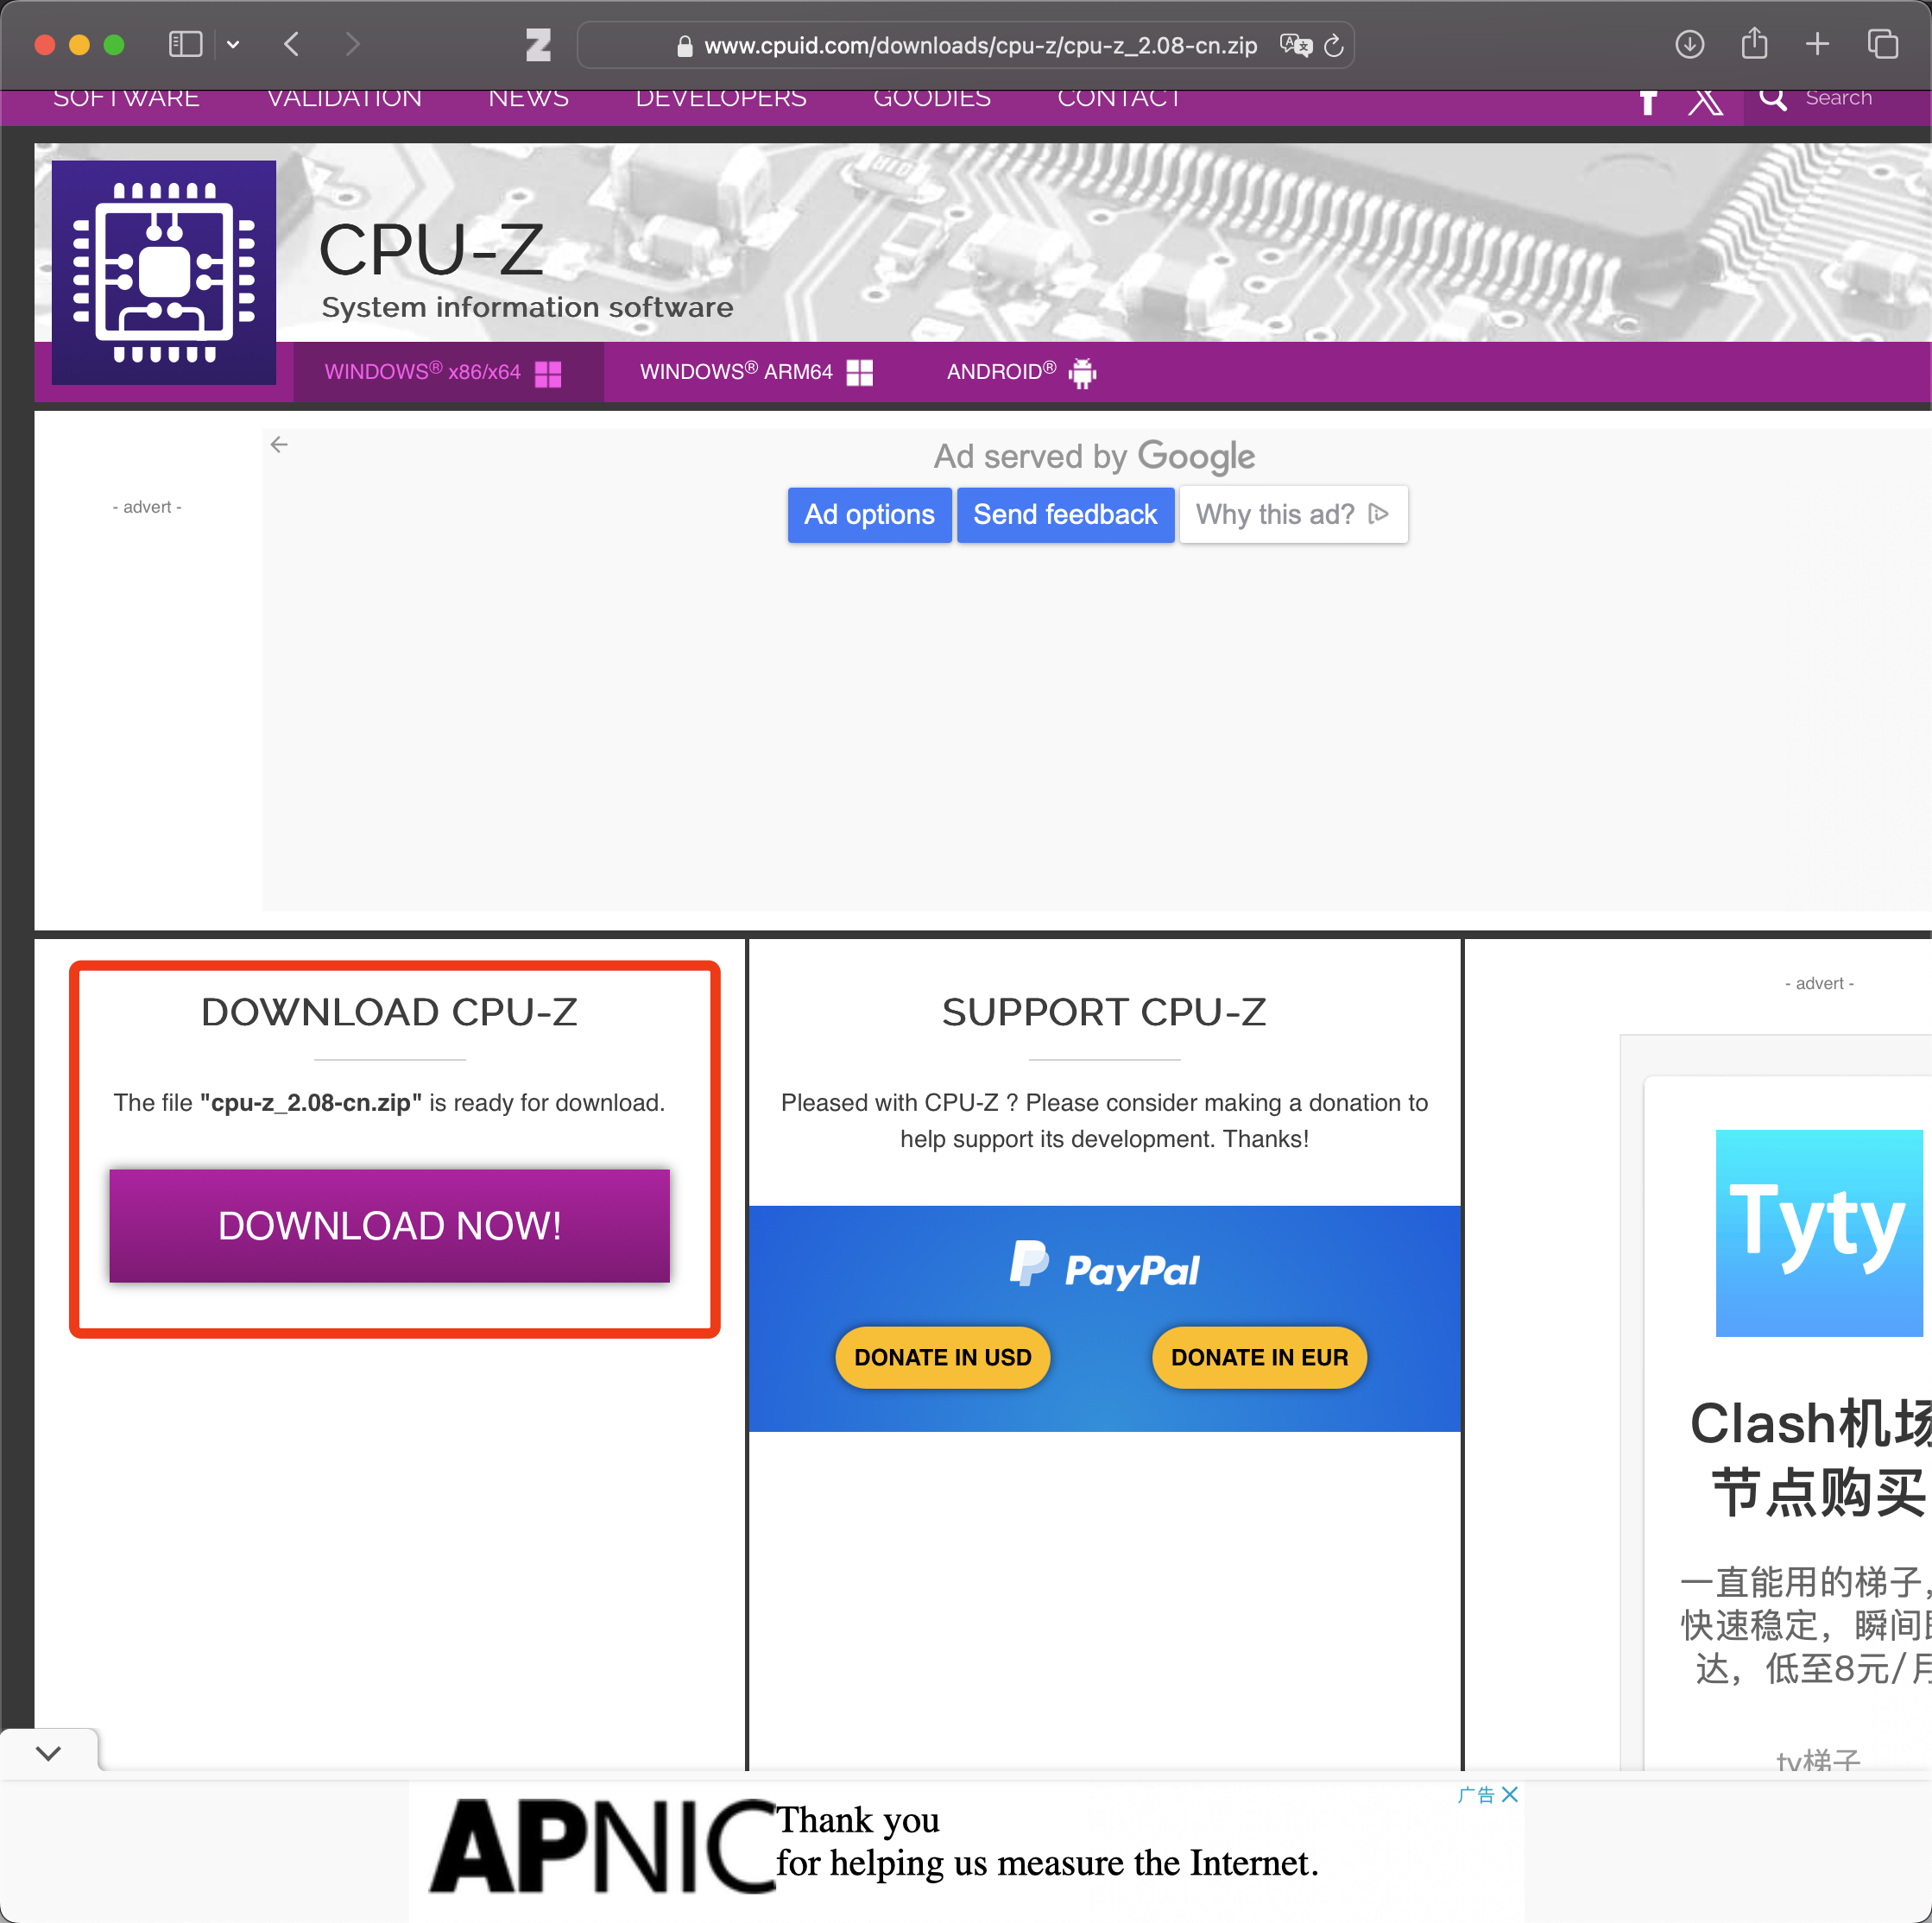
下载地址： 英文官网 https://www.cpuid.com/softwares/cpu-z.html

Slide 16
团结•勤奋•求实•创新
A A U
A A U
第一节 了解你的电脑
GPU-Z
GPU-Z是一款方便实用的软件工具，专门为用户提供视频卡和GPU的详尽信息。它具有轻巧的特点，不需要安装即可使用，并且可以一键自动查询当前电脑的显卡参数。通过GPU-Z，用户可以轻松了解显卡的各种信息参数，而且结果页面简洁明了，让用户更加容易掌握显卡的相关信息。

Slide 17
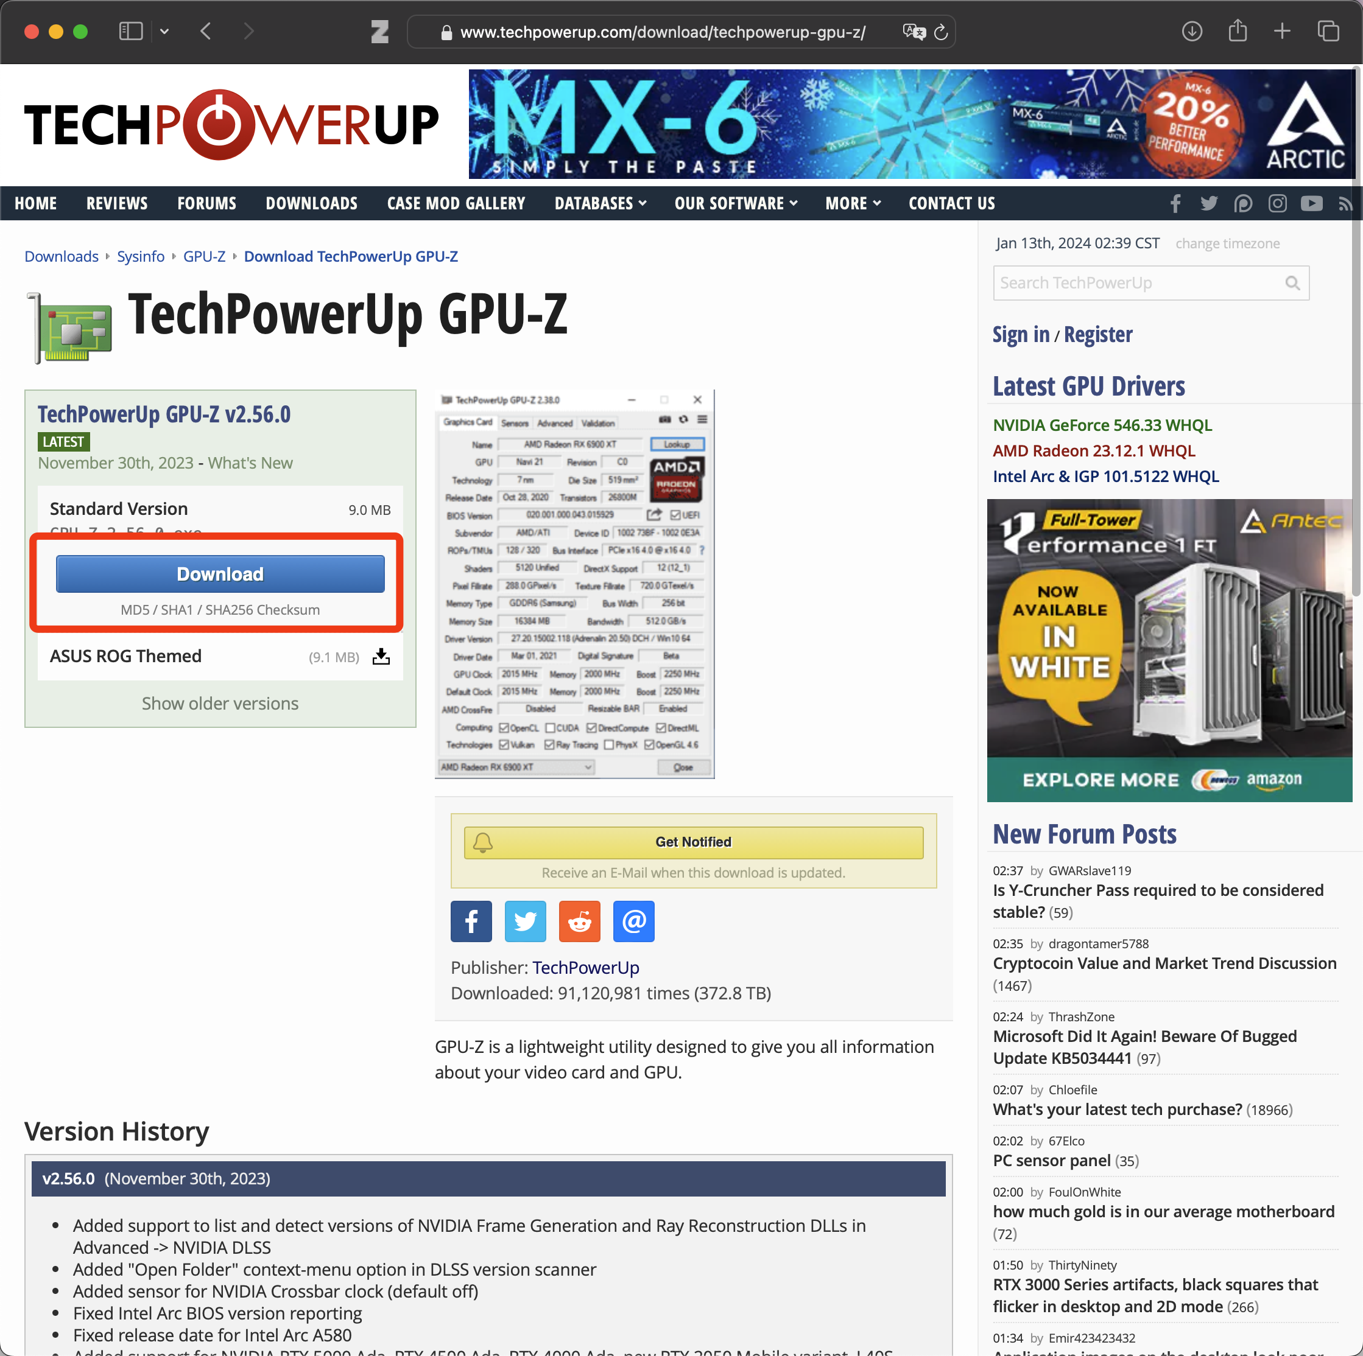
下载地址： 英文官网 https://www.techpowerup.com/download/techpowerup-gpu-z/

Slide 18
团结•勤奋•求实•创新
A A U
A A U
第一节 了解你的电脑
Intel处理器 和 NVIDIA 显卡信息 的查询 以及驱动程序下载
AMD YES！篇幅有限不做介绍，但AMD的产品真的很好（叠甲叠甲）
通过工具网站获取信息
了解自身硬件的情况和其他硬件的特点（兴趣爱好）
INTEL 产品规范查询 https://ark.intel.com/content/www/cn/zh/ark.html

Slide 19
团结•勤奋•求实•创新
A A U
A A U
第二节 对你的电脑进行一些功能性上的小修复 完善驱动
在电脑部分硬件存在工作不正常的时候
完善驱动程序可能是一个好方法
利用Windows的系统更新，可以一定程度上修复一些缺失的官方驱动
如果你使用的电脑是某个品牌的笔记本，你可以去该品牌的官网查询帮助。
使用鲁大师中的驱动修复也可以一定程度上解决自组台机存在的驱动问题，虽然确实有用，但鲁大师仍旧是一个不那么好的软件，推荐用完就删

Slide 20
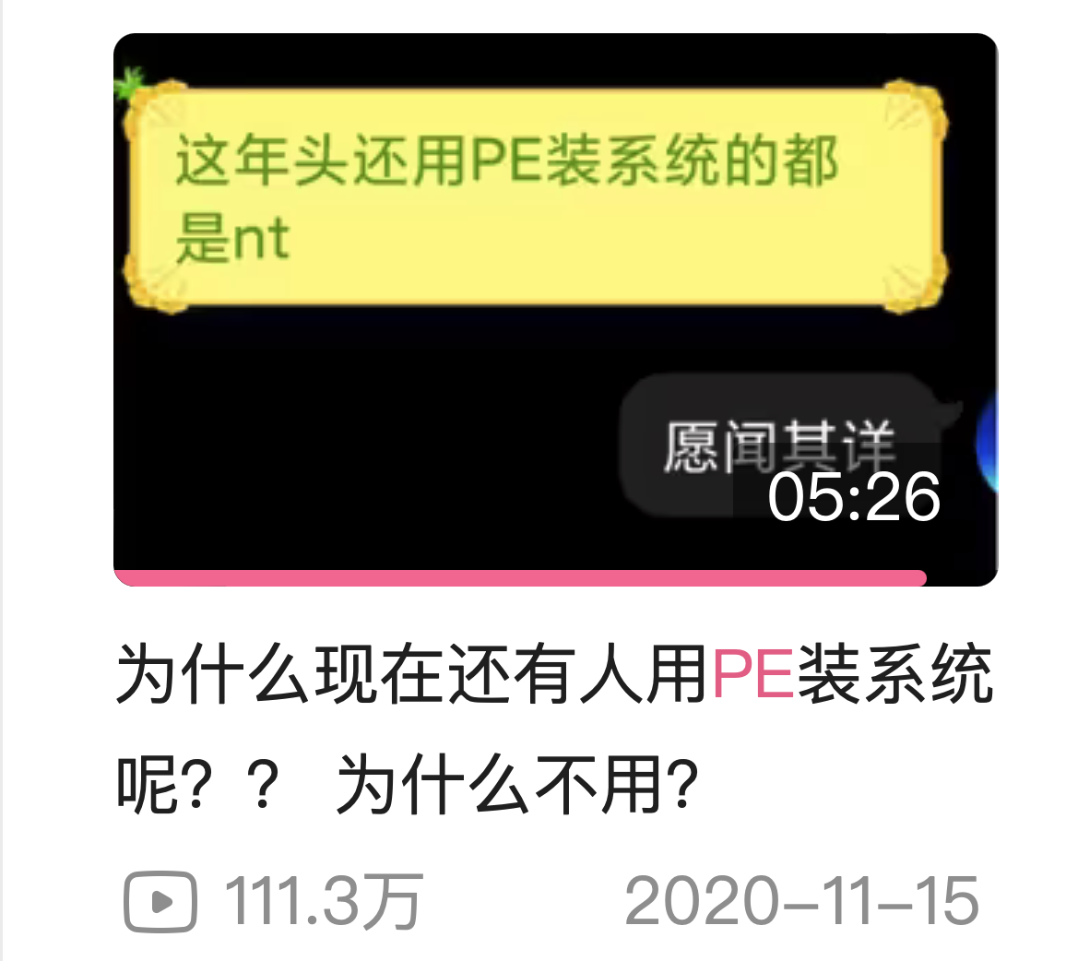

团结•勤奋•求实•创新
A A U
A A U
第二节 为什么你需要一个PE 系统盘？
PE是什么？ PE怎么做 ？PE有什么用？
试着去学会怎么解决 一些在旁人看来无比困难的电脑问题。
它们其实没有什么难度，放在2014年Windows7的时候如此，
2024年的Windows10、Windows11 也是如此。
科普视频：https://www.bilibili.com/video/BV1Dr4y1F7mx

Slide 21


团结•勤奋•求实•创新
A A U
A A U
第二节 如何制作一个复合功能的PE盘？
有兴趣的的同学可以自己折腾一下
我在这里把一个还不错的教程贴在这，有兴趣的同学自己去bilibili大学学习一下
科普视频：https://www.bilibili.com/video/BV1qP4y1f7iW

Slide 22
团结•勤奋•求实•创新
A A U
A A U
第一章 学会使用Github 拥抱开源社区
共享世界上最顶尖开发者的智慧

Slide 23

团结•勤奋•求实•创新
A A U
A A U
第一节 国内访问Github
因为服务器在国外，国内访问比较慢，时常打不开
虽然有科学上网的方法，但是。。。。。。
此处推荐一个
好用免费 用爱发电
的
代理工具
steam++ （没错 就是那个）
但不只是用于steam
也可以服务多项国外应用
现改名为
Watt toolkit

Slide 24
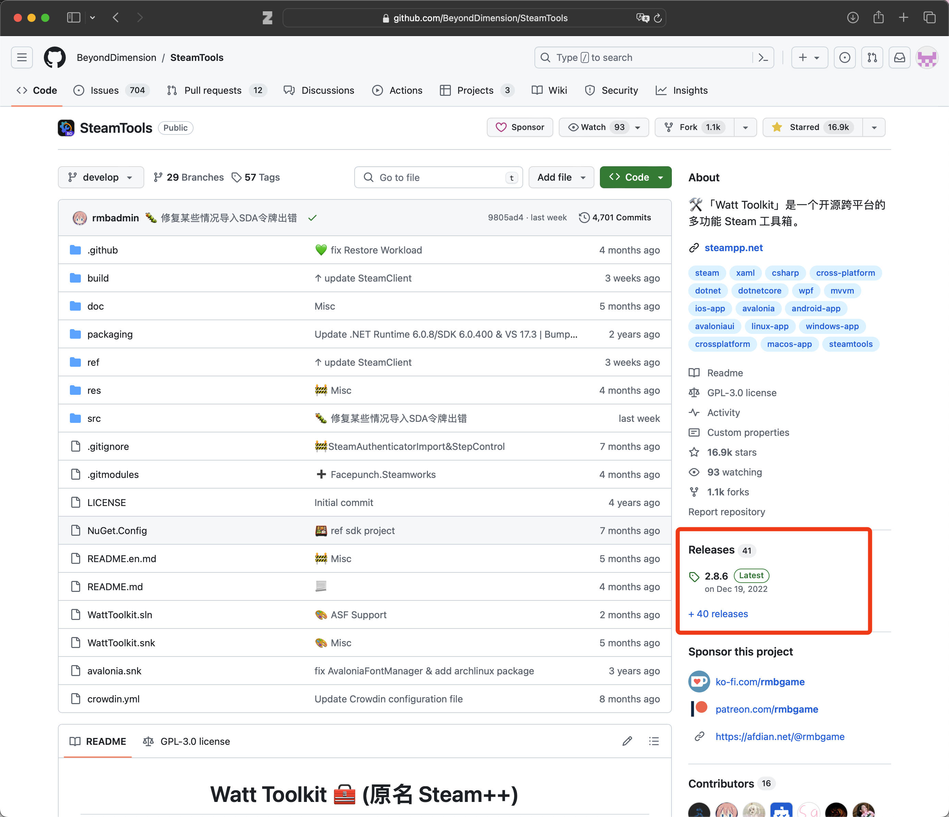
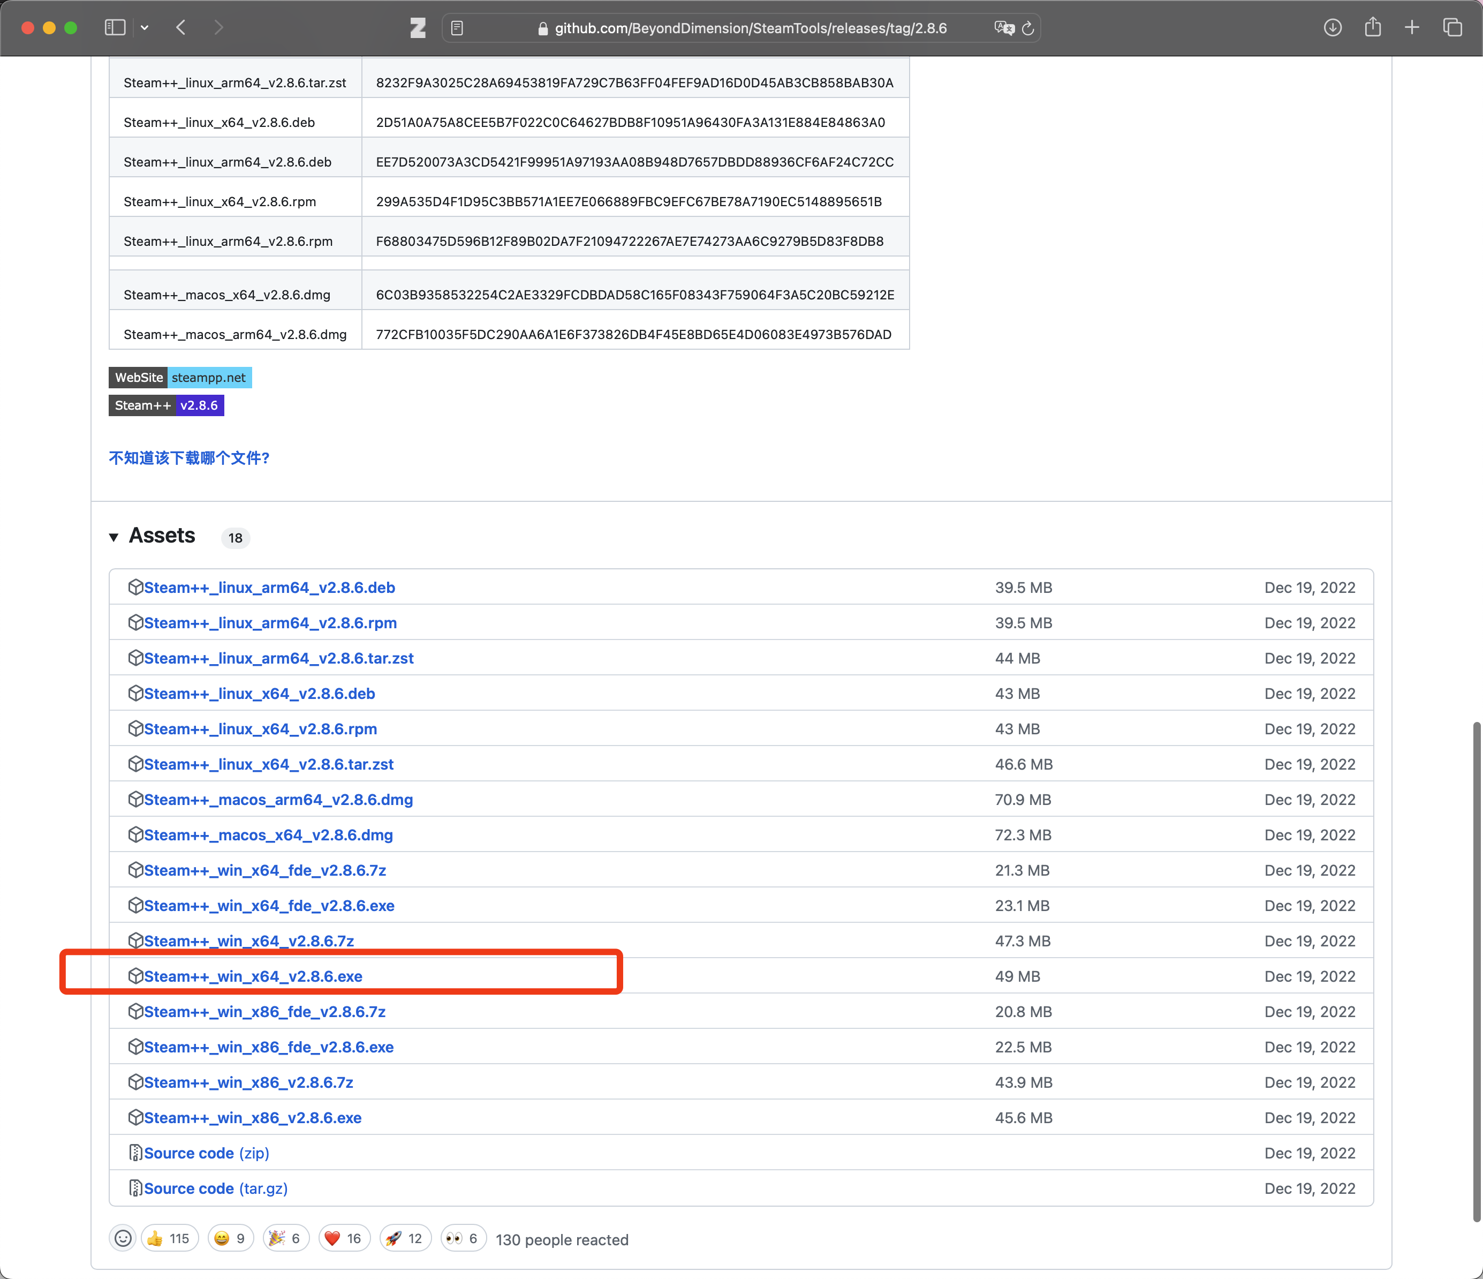
中文官网：https://steampp.net
GitHub 地址： https://github.com/BeyondDimension/SteamTools

Slide 25
团结•勤奋•求实•创新
A A U
A A U
第一节 国内访问Steam 一个轻便的小技巧
使用 githubfast.com 域名也可以加速访问和下载
在原本域名后添加fast字样即可

Slide 26
团结•勤奋•求实•创新
A A U
A A U
第二节 拥抱开源
学会在github上寻找有意思的开源项目，
而不是在百度的垃圾广告里
寻找可能存在恶意代码的危险软件。
优秀的开发者和好用的软件也很多，在此简单推荐几个好用的应用。
当然你也可以从b站各种程序员up处获取你感兴趣的软件。
善用bilibili大学，而不是天天只知道傻乐。

Slide 27
团结•勤奋•求实•创新
A A U
A A U
第三节 抛砖引玉
此处我挑选了几个可能有用的软件做一个小小的介绍。
如果你觉得就这，那说明你很幸运，你超过了80%的普通人了。
你可以小小的摸个鱼，或者向身边的同学分享你的宝藏发现
但如果你觉得哇 不得了，还可以这样，那么恭喜你。
我希望你能有所收获，但你可以去自己寻找 也可以去探索更大的世界。

Slide 28
团结•勤奋•求实•创新
A A U
A A U
第三节 抛砖引玉 Everything
Windows的搜索程序难用？
永远搜索不出来 你想找但是不知道放在哪里了的文档？
不用怀疑 Windows 10 及以前的原生搜索就是很难用
试试Everything吧
你会爱上这种简单的体验
Windows11 我没用过 不知道 不能乱说

Slide 29
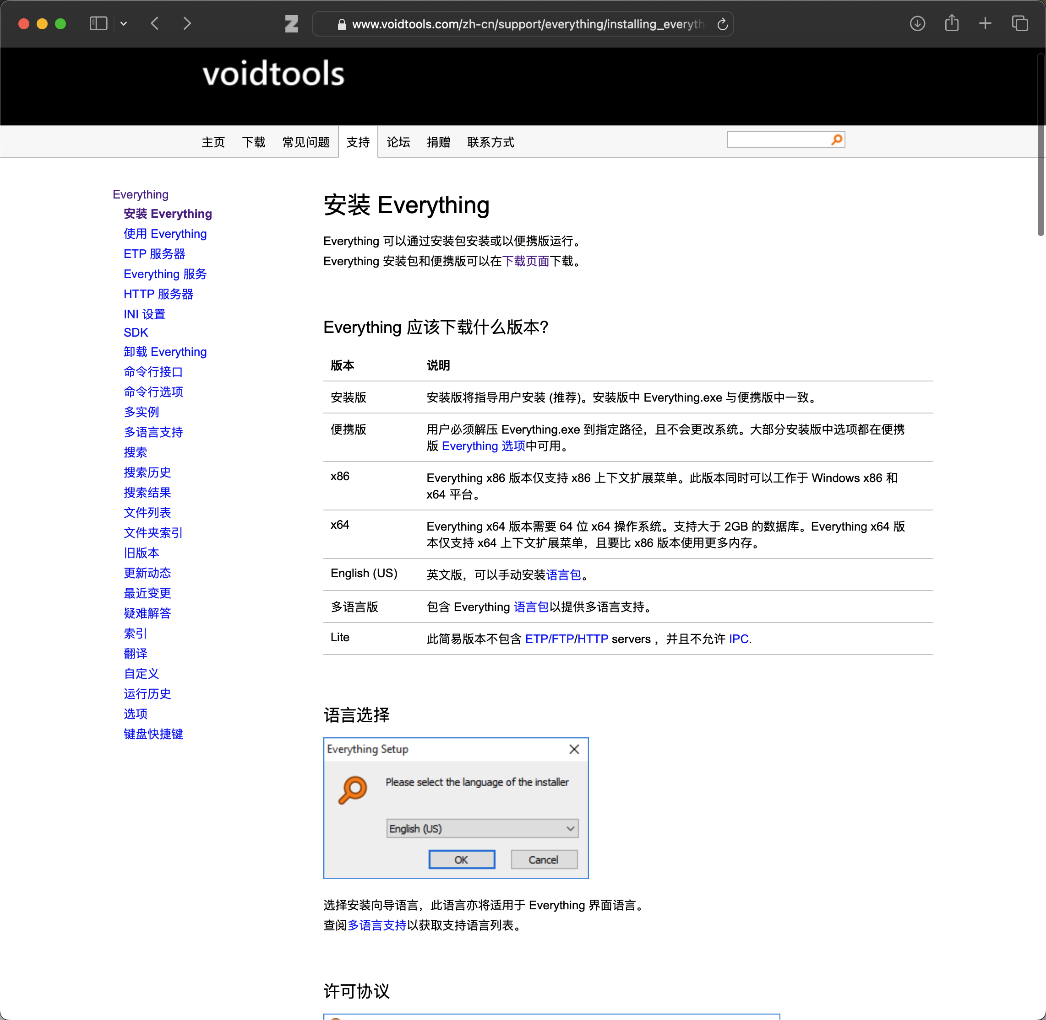
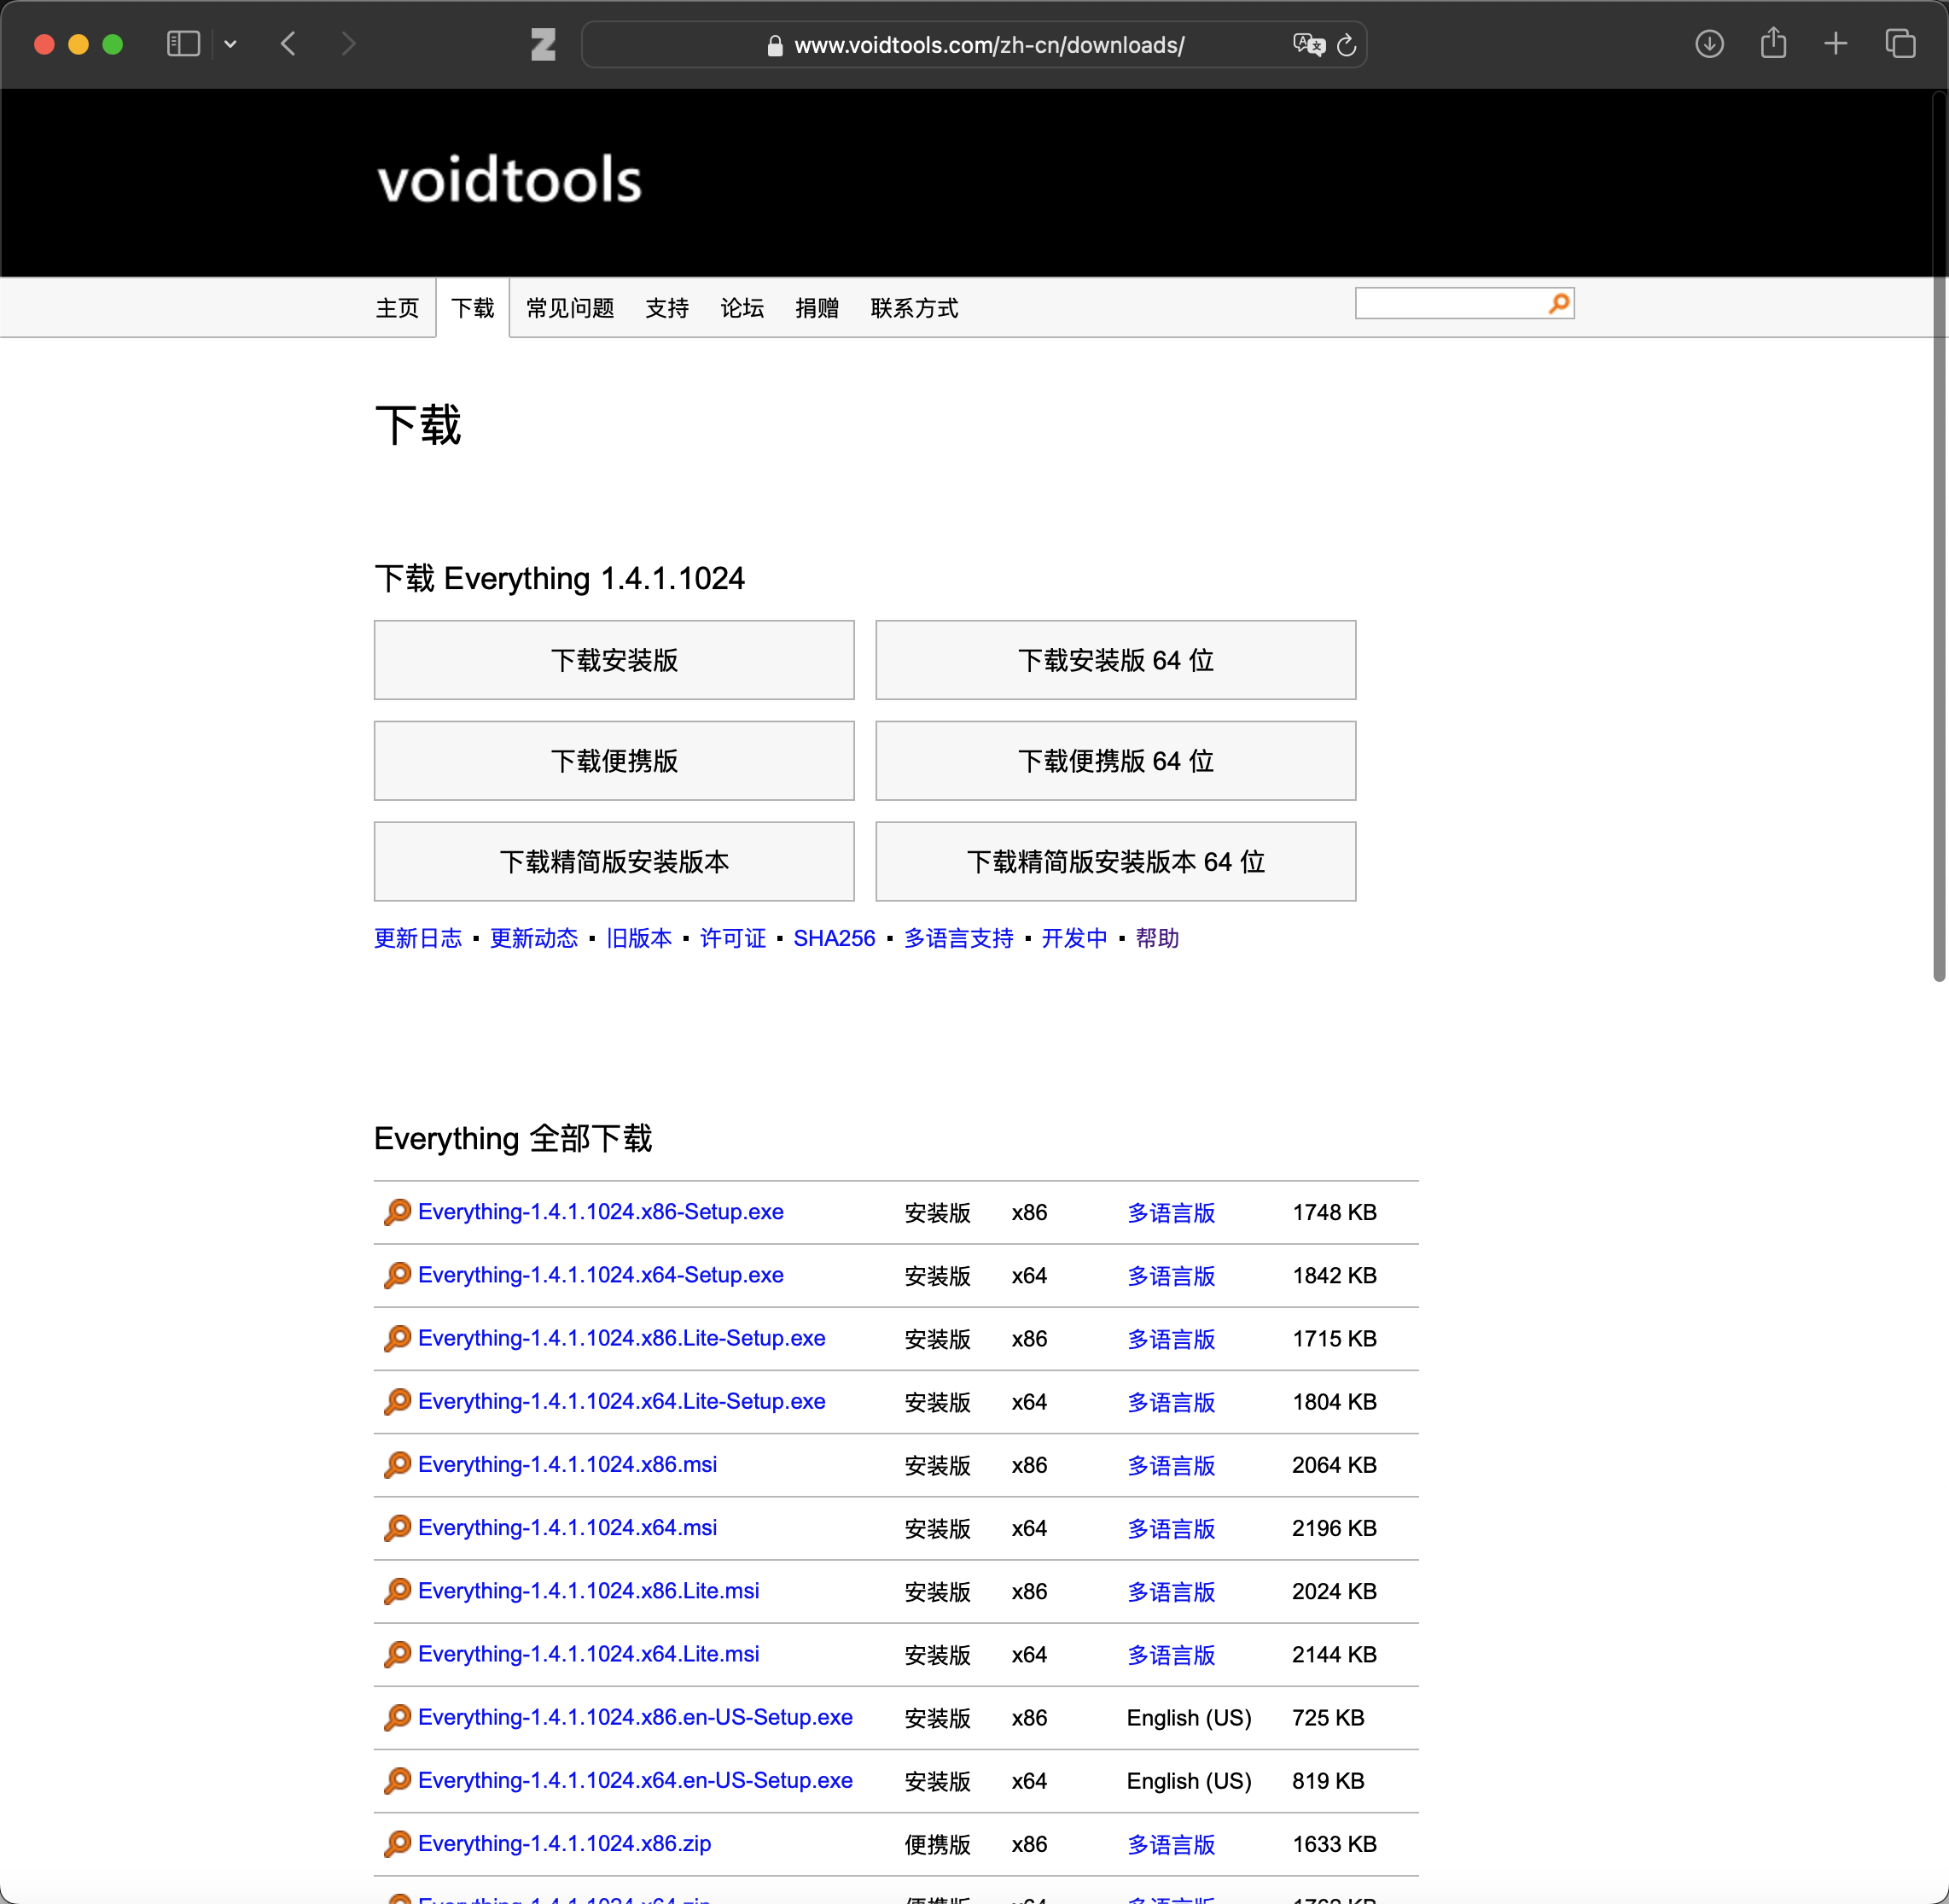
下载地址：
https://www.voidtools.com/zh-cn/downloads/

Slide 30
团结•勤奋•求实•创新
A A U
A A U
第三节 抛砖引玉 Everything
Everything 有多快？
找一下我硬盘里的VMWARE虚拟机的安装包吧
Windows11 我没用过 不知道 不能乱说

Slide 31
团结•勤奋•求实•创新
A A U
A A U
第三节 抛砖引玉 Bandizip
没有好用的压缩软件？解压缩软件的界面复古且难用？
中文特供版winRAR一打开就是看广告？
试试Bandizip 6.22版本吧
最后一个没有广告的版本了，生活的压力还是让理想为之让步，
但好在代码记下了那份美好的愿望。
下载旧版本吧 下载地址我在github仓库里放了一份
或者你去百度应该也能找到
好耶 不升级依旧可以正常用。

Slide 32
团结•勤奋•求实•创新
A A U
A A U
第三节 抛砖引玉 Twinkle Tray
大学生应该有一块外接大屏幕
相比起15寸的笔记本小屏幕，大屏能做的事情真是太多了！
绝对不是为了娱乐 ，绝对不是
生产力提升110%！
但是多块屏幕的亮度管理确实是一个让人头疼的事情。你总不能每一次调亮度都用手去扣屏幕背后的开关吧
用开源软件Twinkle Tray
一键管理多块屏幕的亮度 So easy！！！

Slide 33
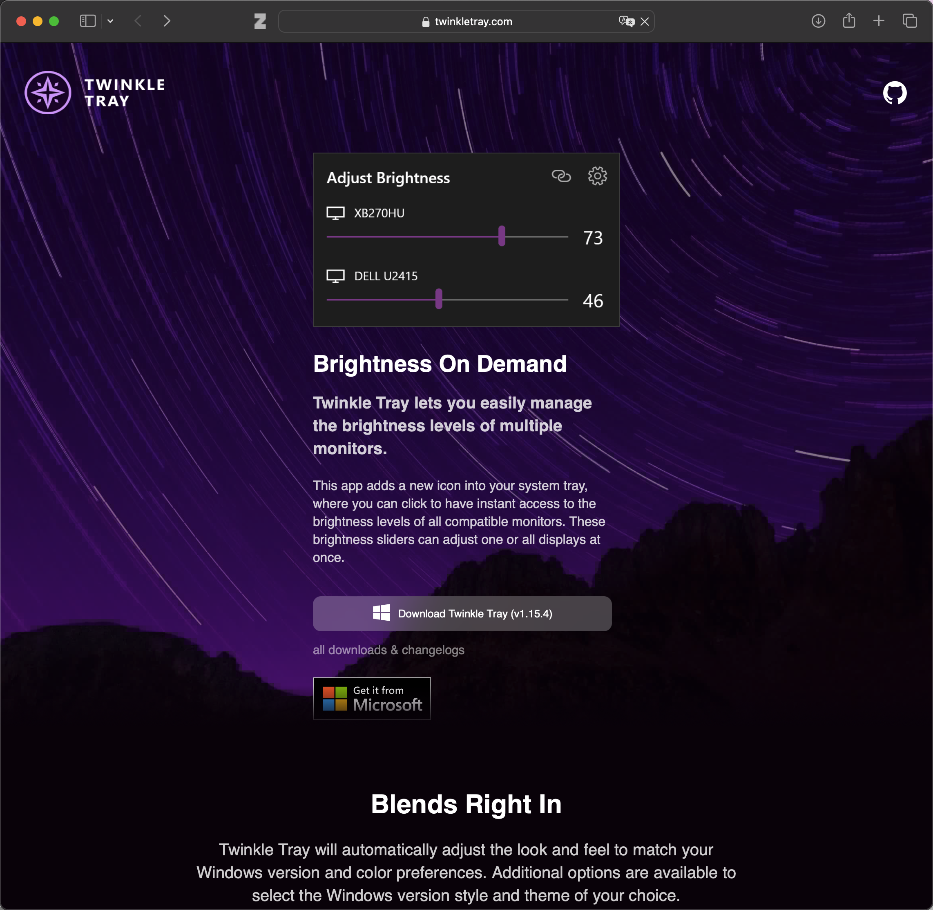
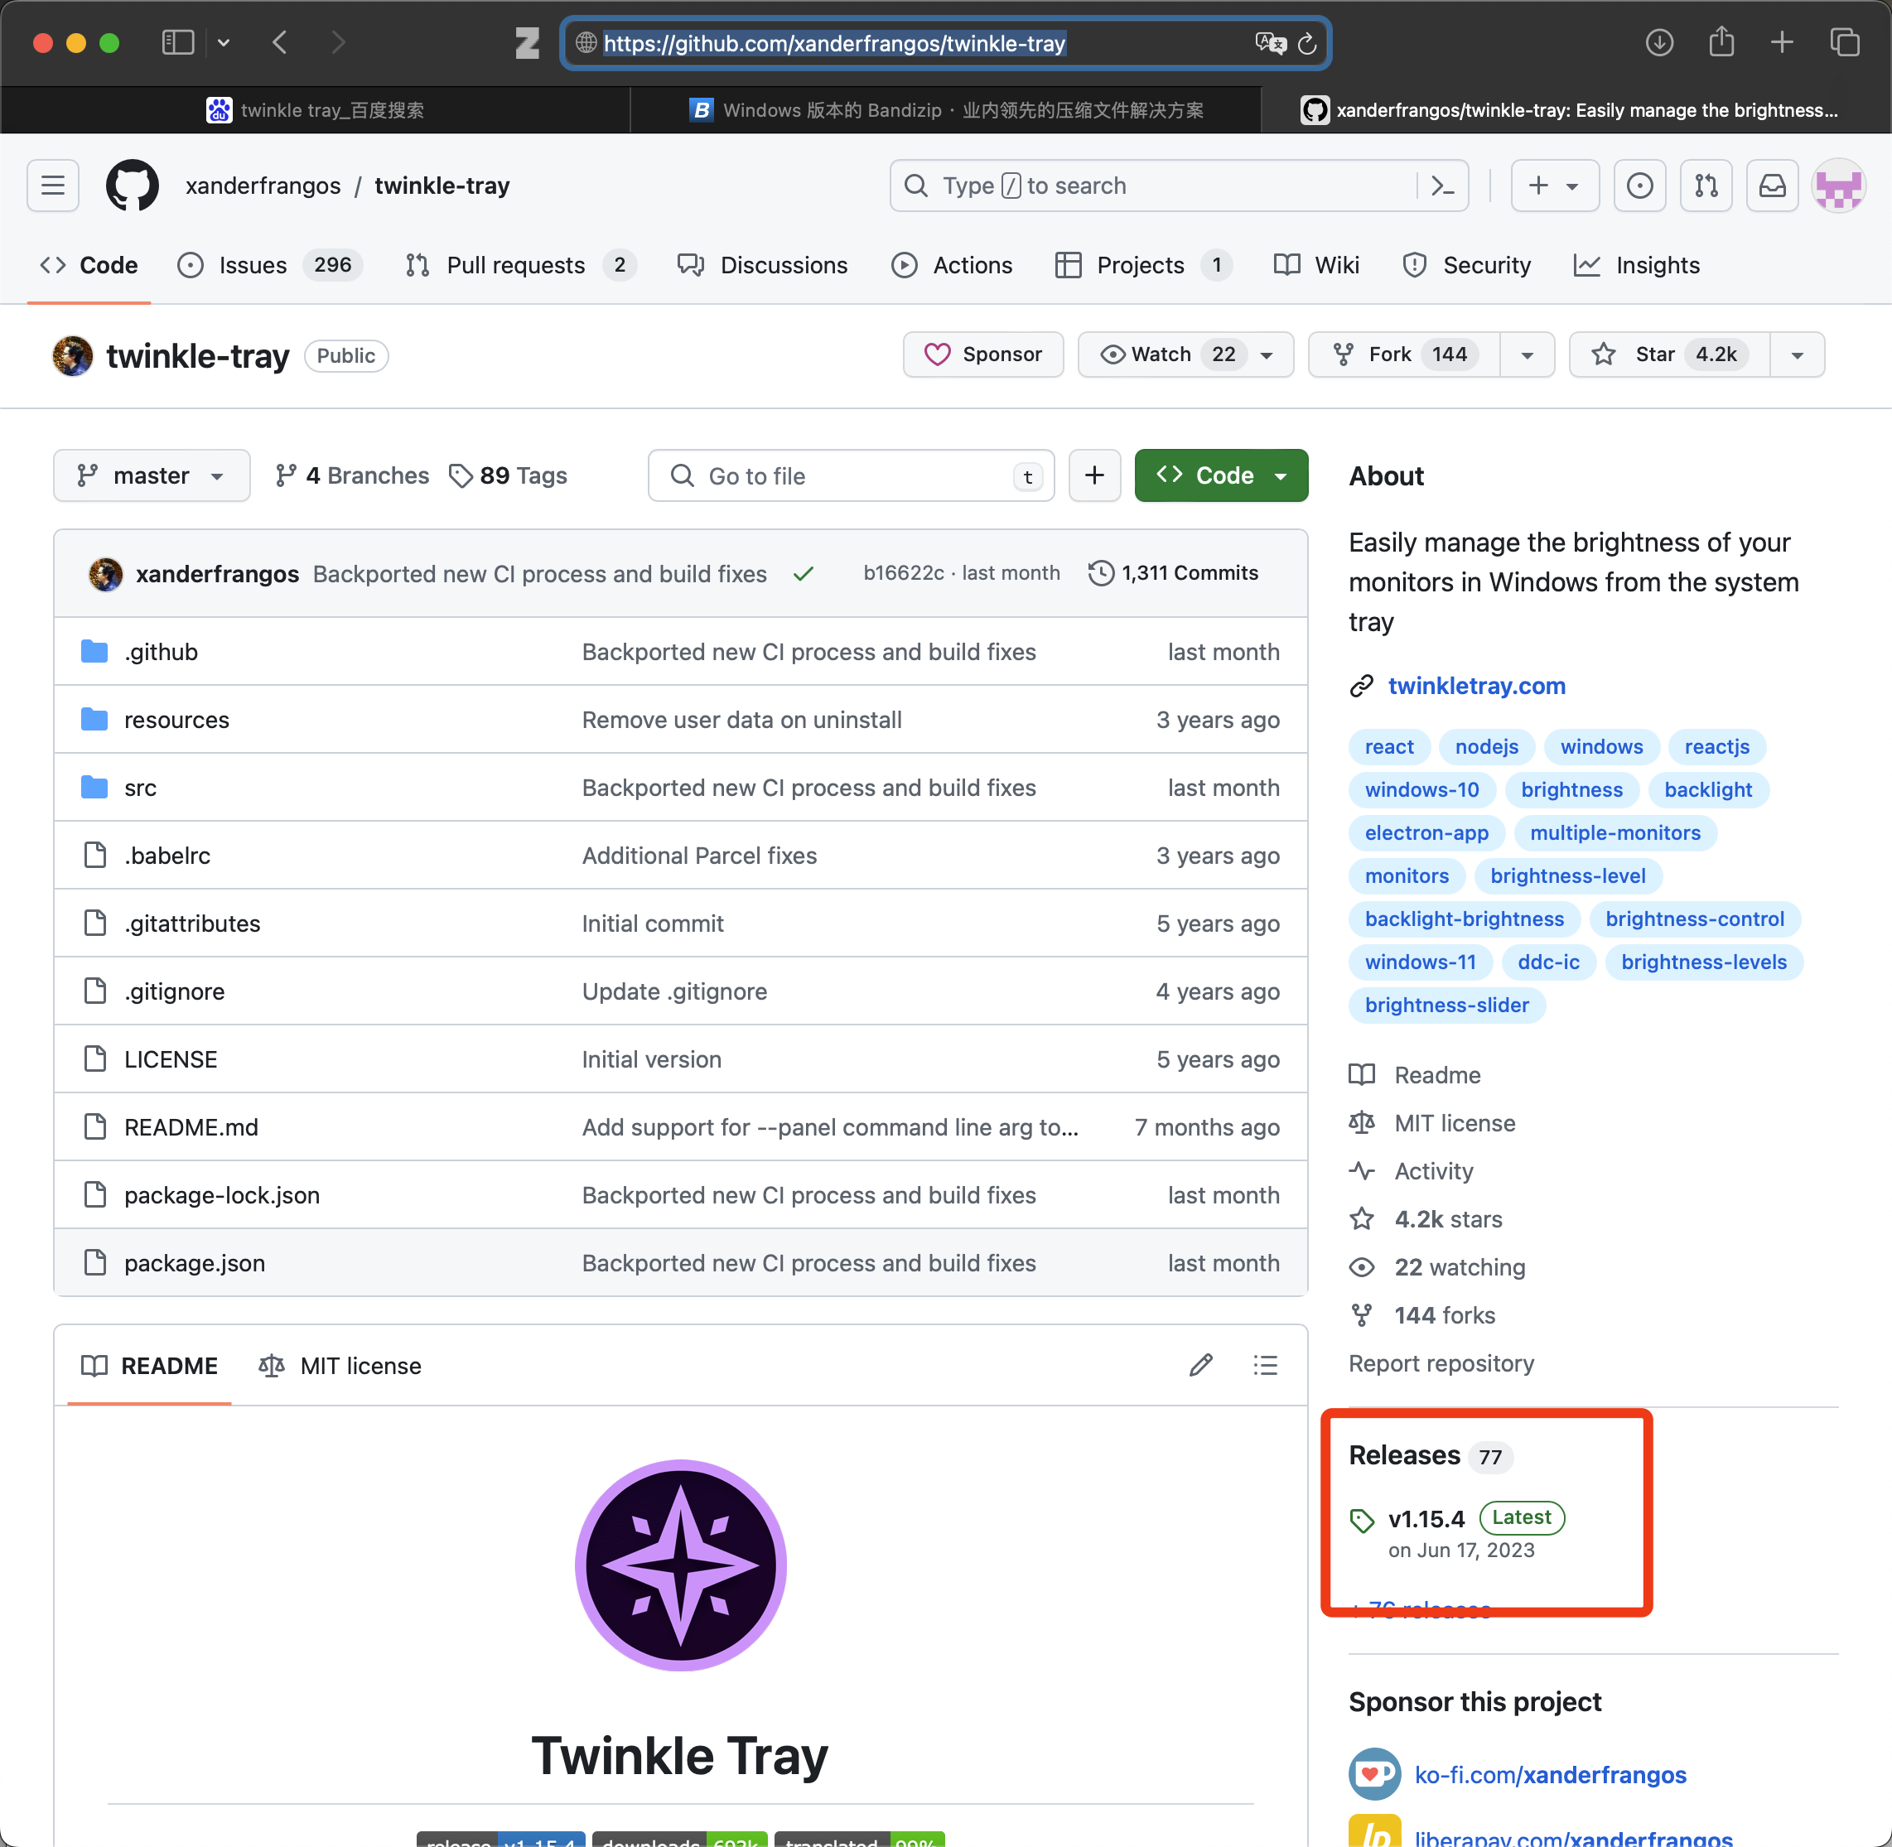
用户官网： https://twinkletray.com
仓库地址 https://github.com/xanderfrangos/twinkle-tray

Slide 34
团结•勤奋•求实•创新
A A U
A A U
第三节 抛砖引玉 磁盘管理
你的磁盘就是你的数字仓库
管理好你的磁盘 也是一门学问
同学你也不想你辛苦写的作业丢失吧
不想让自己的学习资源与游戏存档遗失？
想要更好的管理你的历史照片与数字备份？
划分硬盘分区、调整分区大小、格式化硬盘
一气呵成 是数据英雄中的豪杰（阿 等一下。格错磁盘了）
硬盘有价 数据无价 请妥善保管你的数据！
Windows的系统管理和Disk genius一定会是你的好助手

Slide 35
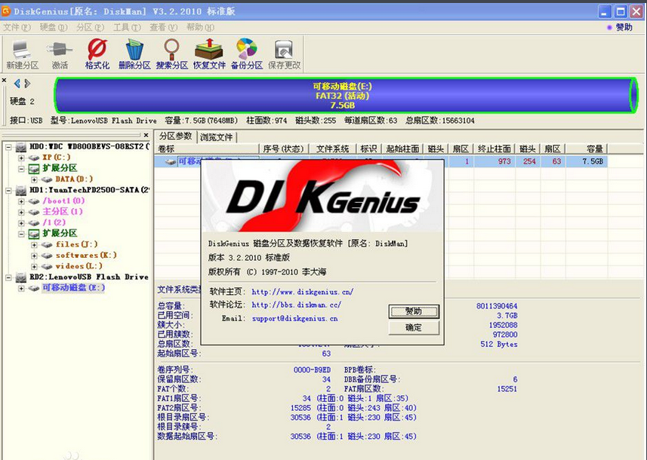
团结•勤奋•求实•创新
A A U
A A U
磁盘管理和
系统维护工具
DiskGenius是一款硬盘分区及数据恢复软件。它是在最初的DOS版的基础上开发而成的。Windows版本的DiskGenius软件，除了继承并增强了DOS版的大部分功能外(少部分没有实现的功能将会陆续加入)，还增加了许多新的功能。如：已删除文件恢复、分区复制、分区备份、硬盘复制等功能。
Notes:
绿色软件XJAD

Slide 36
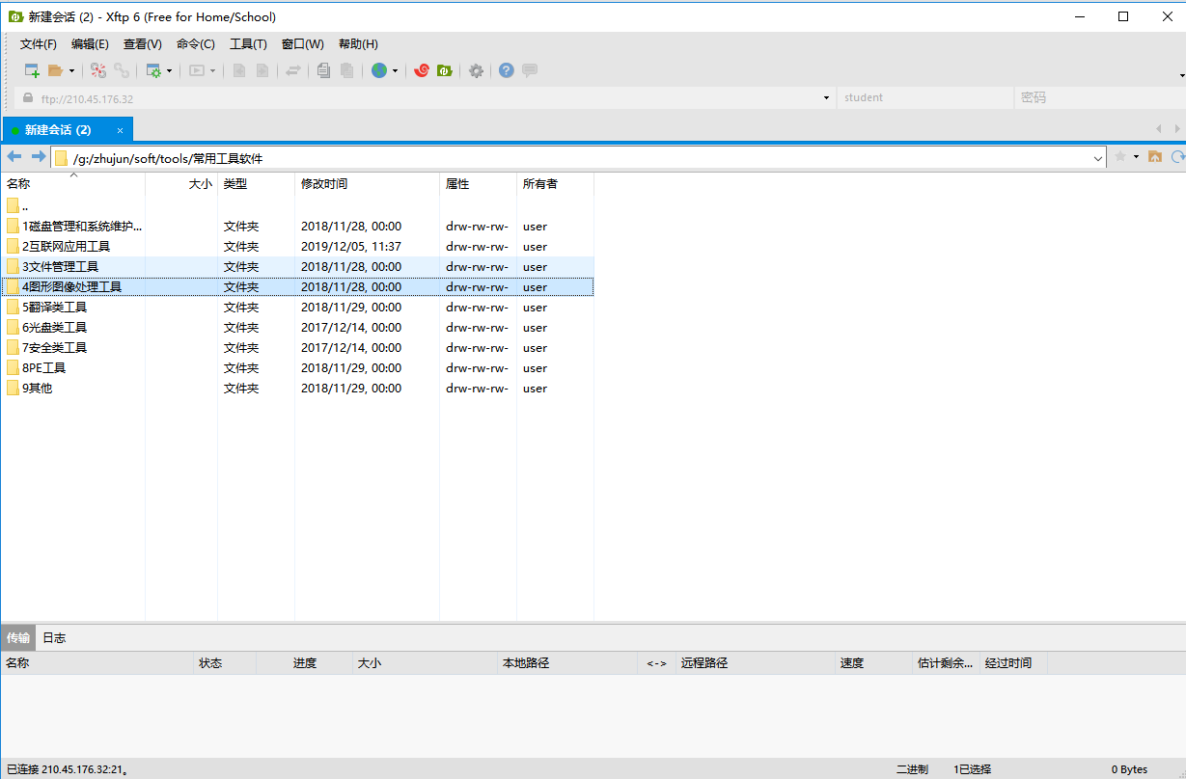
团结•勤奋•求实•创新
A A U
A A U
互联网应用工具
Xftp是一个基于 SFTP、FTP 文件传输的软件。使用了 Xftp 以后，操作系统用户能安全地在各操作系统之间传输文件。Xftp 能同时适应初级用户和高级用户的需要。它采用了标准的图形化风格的向导，它简单的界面能与其他 图形化应用程序紧密地协同工作，此外它还为高级用户提供了众多强劲的功能特性。
Notes:
绿色软件XJAD

Slide 37

团结•勤奋•求实•创新
A A U
A A U
此处做win展示
使用了filezilla做展示
Notes:
绿色软件XJAD

Slide 38
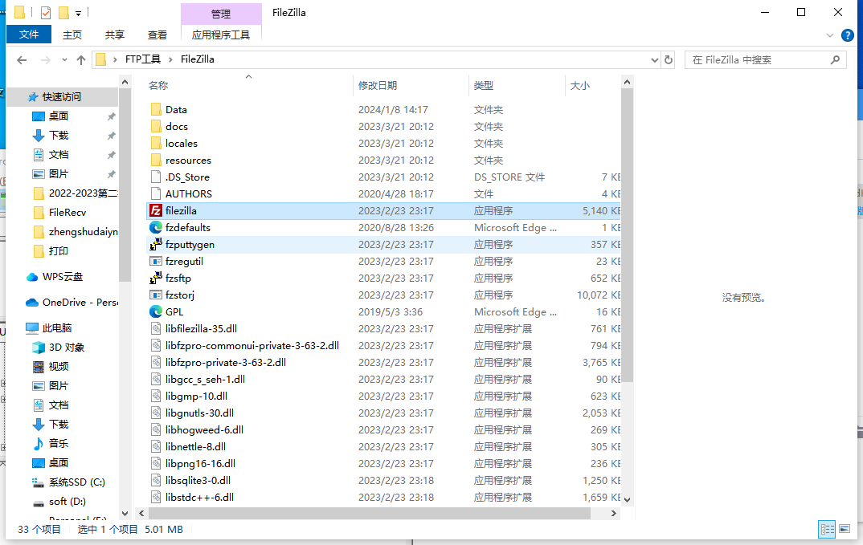

Slide 39
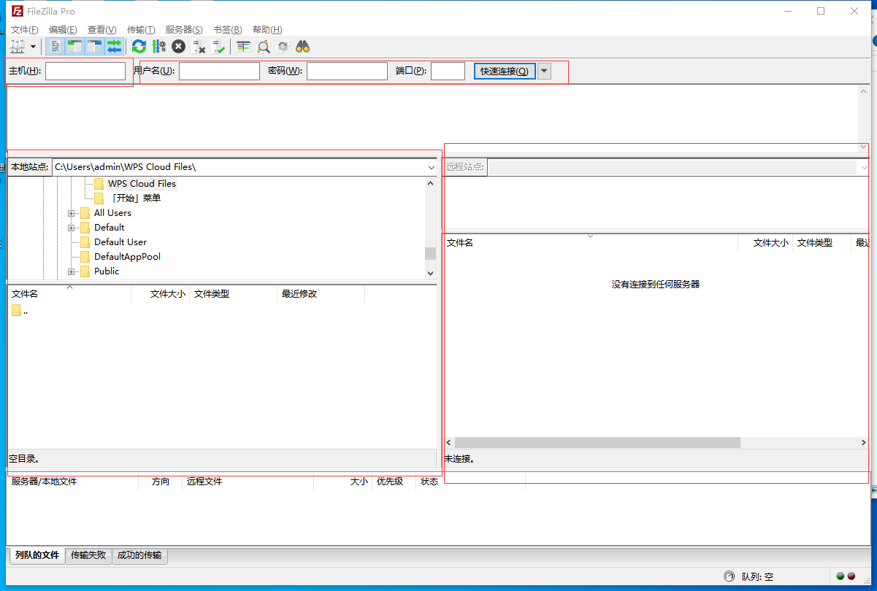

Slide 40
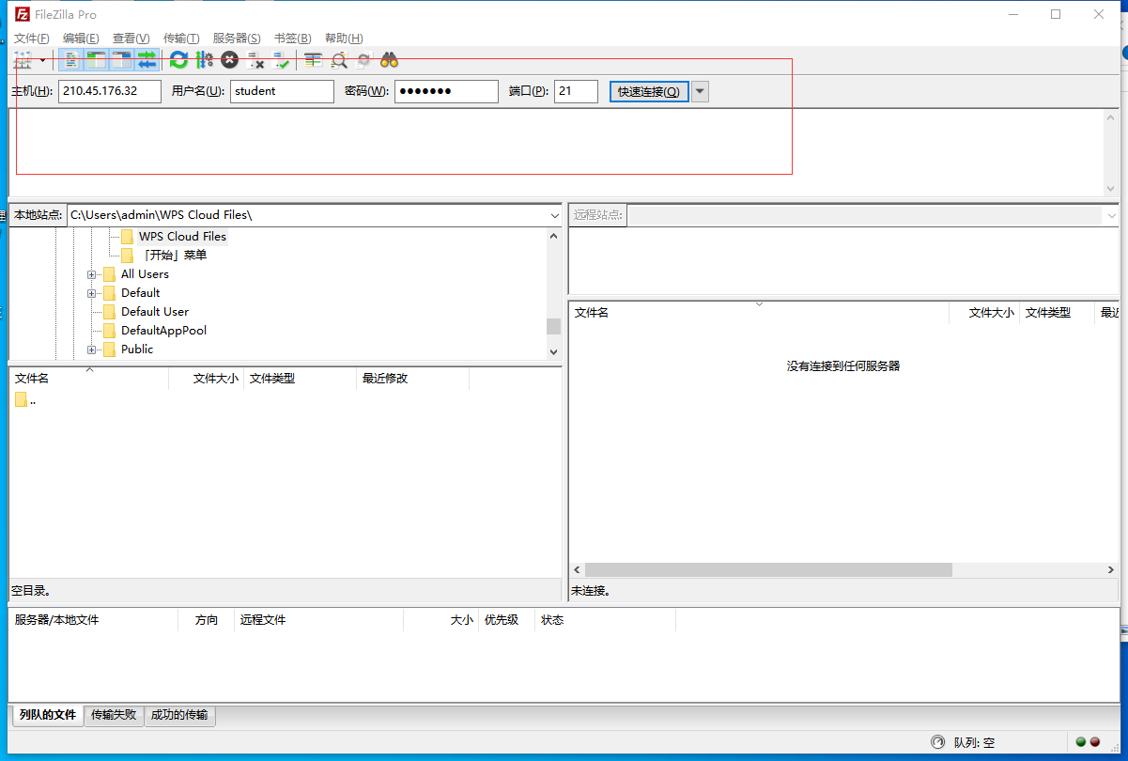

Slide 41
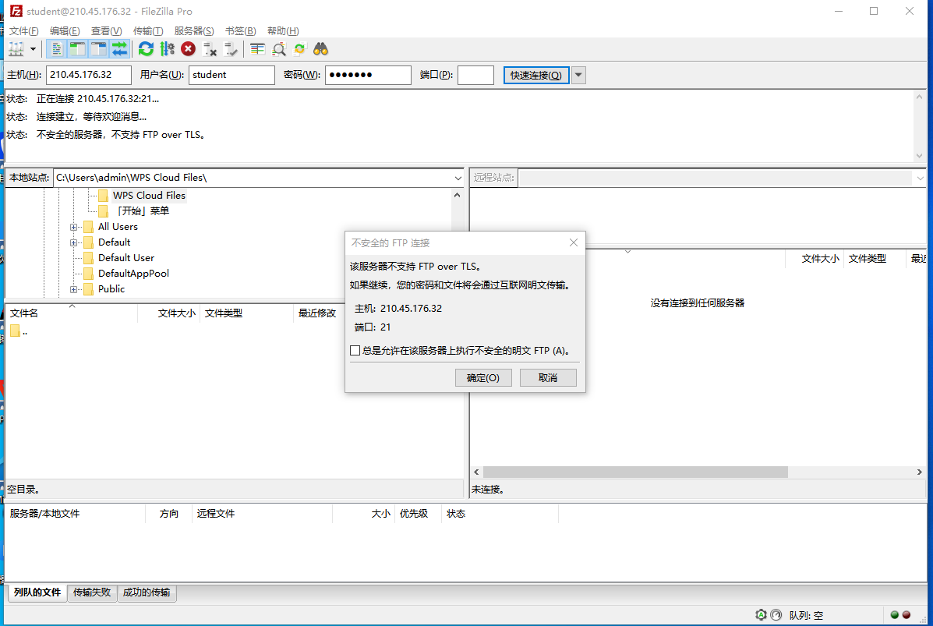

Slide 42
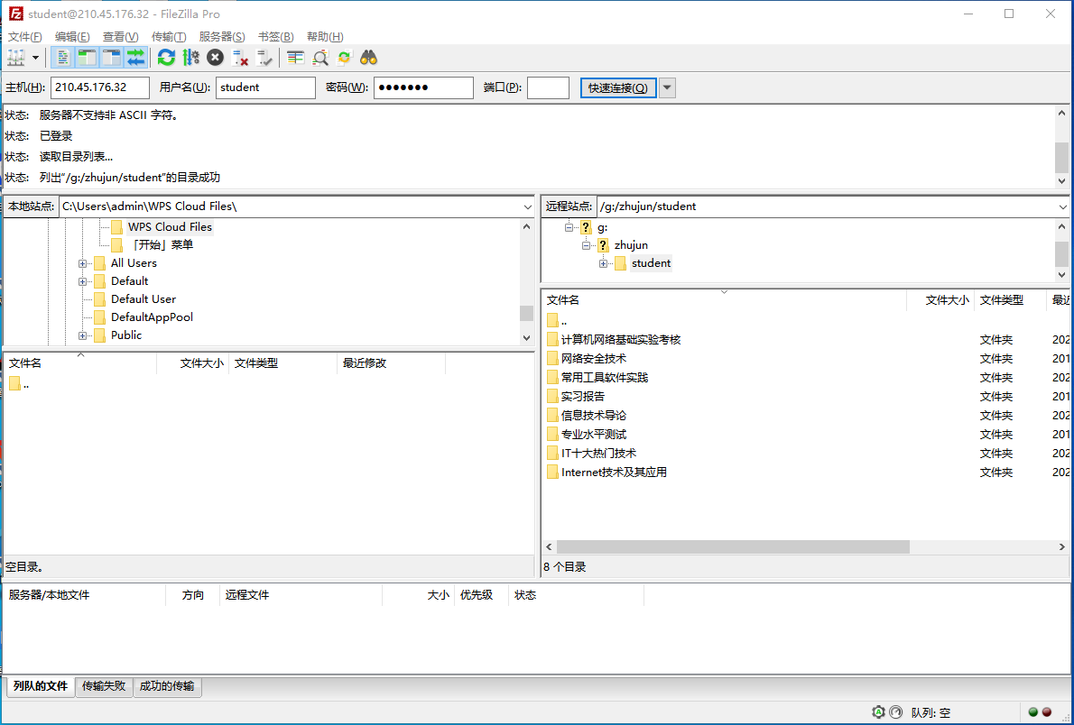

Slide 43
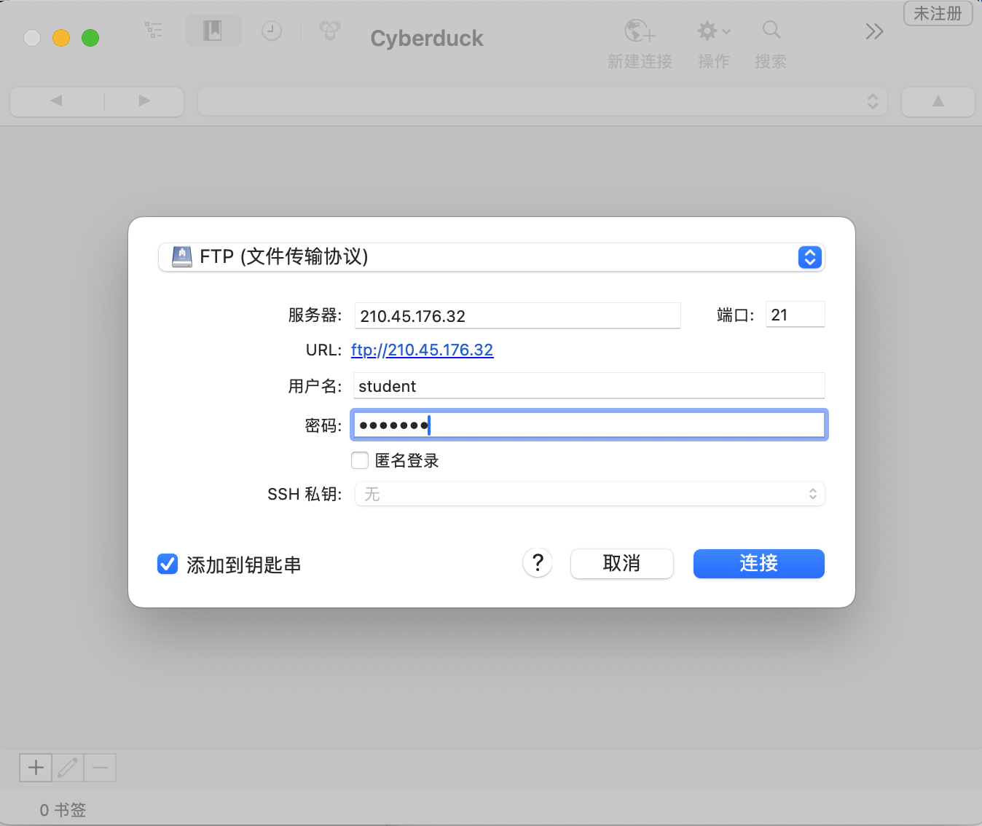

团结•勤奋•求实•创新
A A U
A A U
题外话
官网地址 https://cyberduck.io
如果你以后使用的是mac
那我们学校的ftp服务器可能会遇到编码不一致导致打不开的情况，
Mac平台可以使用
CyberDuck这个工具连接ftp服务器
呐 就是这个看起来
有点傻的玩意
Notes:
绿色软件XJAD

Slide 44
团结•勤奋•求实•创新
A A U
A A U
题外话
Mac CyberDuck
设置对应的语言编码
就可以避免乱码
呐 就是这个看起来
有点傻的玩意
Notes:
绿色软件XJAD

Slide 45
团结•勤奋•求实•创新
A A U
A A U
讲解完毕！
汇报人：卞金戈
2024年1月8日

